Slide 1
ENRUTAMIENTO BASICO
INGENIERIA DE CIBERSEGURIDAD E INFRAESTRUCTURA DE COMPUTO
MSI. Gustavo Manuel Balderas Rosas

Slide 2
Enrutamiento: Conceptos Fundamentales.
Internet, es una inmensa colección de redes más pequeñas interconectadas entre si.
La información, antes de que se envíe a través de estas redes, es dividida en cientos de miles de unidades llamadas, más comúnmente, "paquetes".
¿Cómo es que un host dentro de una red sabe cómo encontrar a otro host ubicado en otra red diferente?, quizá al otro lado del mundo
Cada paquete debe contener la información necesaria para que el Enrutador, pueda saber, de donde viene y a donde va, es decir una dirección de origen y una dirección destino, de manera similar a los servicios de correo postal o paquetería.
El trabajo de los Enrutadores (Routers), es aprender las rutas o caminos por las cuales se pueden alcanzar otras redes, y así poder hacer llegar los paquetes de datos a su destino, este proceso se conoce como "Enrutamiento“, y utiliza un resumen de información llamado tabla de rutas.

Slide 3
Un enrutador, no necesita conocer todo el camino para llegar al destino, solo determinar cual es el siguiente enrutador que acercará el paquete a su destino y enviárselo, por lo que existen diferentes formas de para que el enrutador tome la decisión de, hacia donde enviar un paquete.
Enrutamiento estático: Consiste en indicar exactamente hacia donde enviar los paquetes,
configurando el enrutador con rutas estáticas o fijas.
Enrutamiento dinámico: En este caso el enrutador se encarga de determinar la ruta mas adecuada o eficiente para hacer llegar el paquete a su destino, a través de reglas o métodos que le ayuden a tomar la decisión, llamados Protocolos de Enrutamiento
En cualquiera de los dos casos; enrutamiento estático o dinámico, el objetivo es el mismo; Indicarle al enrutador cómo aprender rutas por las cuales enviar paquetes, para que eventualmente lleguen a su red de destino final.
Hay varios protocolos de enrutamiento dinámico; RIP, IGRP, EIGRP, OSPF, IS-IS y BGP, entre otros.

Slide 4
En esta primera parte, cubriremos los siguientes conceptos:
Direccionamiento IP
¿Qué es el enrutamiento?
Enrutamiento dinámico y estático.
Qué es un Protocolo.
Protocolos "enrutados" vs "de enrutamiento".
Qué es un "Sistema Autónomo".
Redes "directamente conectadas" vs "redes remotas".
¿Qué es un "Salto" (Hop)?
Métricas y Distancia Administrativa.
Explicación básica de un proceso de enrutamiento dinámico.

Slide 5
Direccionamiento IP con clases
En 1981 se modificaron las direcciones IPv4 de 32 bits para permitir tres clases de redes: clase A, clase B, clase C.
Este formato se hizo conocido como direccionamiento IP con clase.
¿Cómo identificar a cada host dentro de una red de redes?
Con un identificador único.
Un número binario de 32 bits (4 octetos u 8 cuartetos).
Dividiendo las redes en grandes (A), medianas (B) y pequeñas (C).
Poco más de 2 millones; se suponía que dos millones de redes, debían ser suficientes para cubrir todo el mundo.

Slide 6
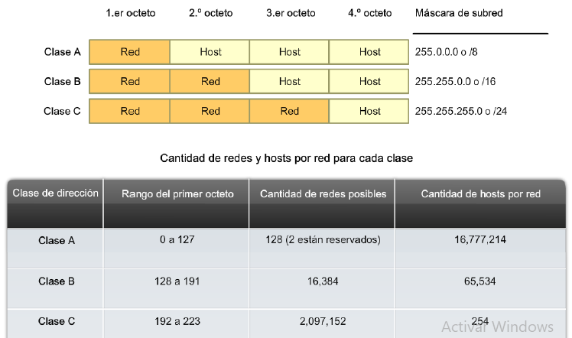

Slide 7
Tarea 1. Separe para cada IP, el número de red y el número de host
IP | Clase | Dirección de red | Dirección de Host
84.32.1.1 | A
53.200.77.6 | A
115.25.44.100 | A
25.4.12.210 | A
69.0.0.25 | A
149.215.32.1 | B
173.5.88.23 | B
157.223.4.203 | B
190.3.4.24 | B
192.215.32.1 | C
213.34.56.66 | C
201.201.201.201 | C
219.33.54.10 | C

Slide 8
Tarea 2. Escribir las siguientes direcciones de red (números decimales)
en binario y hexadecimal
IP | Binario | 2 primeros dígitos | Clase | Hexadecimal
84.32.1.1 | 0100 1010 . 0010 0000 . 0000 0001 . 0000 0001 | 01 | A | 4A.20.01.01
53.200.77.6
115.25.44.100
25.4.12.210
69.0.0.25
149.215.32.1
173.5.88.23
157.223.4.203
190.3.4.24
192.215.32.1
213.34.56.66
201.201.201.201
219.33.54.10

Slide 9
Enmascaramiento.
Clase A: 16,777,214 host
Red: 84.0.0.0
Host: 32.1.1
Dirección IP: 84.32.1.1 0100 1010 . 0010 0000 . 0000 0001 . 0000 0001 4A.20.01.01
Máscara:255.0.0.0 / 8 1111 1111 . 0000 0000 . 0000 0000 . 0000 0000 FF.00.00.00
Clase B: 65,534 host
Red: 149.215.0.0
Host: 32.1
Dirección IP: 149.215.32.1 1001 0101 . 1101 0111 . 0010 0000 . 0000 0001 95.D7.20.01
Máscara :255.255.0.0 / 16 1111 1111 . 1111 1111 . 0000 0000 . 0000 0000 FF.FF.00.00
Clase C: 254 host
Red: 192.215.32.0
Host: 1
Dirección IP: 192.215.32.1 1100 0000 . 1101 0111 . 0010 0000 . 0000 0001 C0.D7.20.01
Máscara:255.255.255.0 / 24 1111 1111 . 1111 1111 . 1111 1111 . 0000 0000 FF. FF.FF.00

Slide 10
Subredes.
Ante la imposibilidad de tener todos los nodos en una sola red, se inicio le creación de subredes, por ejemplo, en una clase B, puedo tener 1 red y 65,534 host, pero también puedo tener 256 redes con 254 host, cada una.
Clase B: 65,534 host
Red: 149.215.0.0
Subred: 32.0
Host: 7
Dirección IP: 149.215.32.7 1001 0101 . 1101 0111 . 0010 0000 . 0000 0111 95.D7.20.07
Máscara de red:255.255.0.0 /16 1111 1111 . 1111 1111 . 0000 0000 . 0000 0000 FF.FF.FF.00
Máscara de subred:255.255.255.0 /24 1111 1111 . 1111 1111 . 1111 1111 . 0000 0000 FF.FF.FF.00

Slide 11
ejemplo 2: 16 subredes de con 4,094 host c/u
Clase B: 65,534 host
Red: 149.215.0.0
Dirección IP: 149.215.41.7 1001 0101 . 1101 0111 . 0010 1001 . 0000 0111 95.D7.29.07
Subred: 2 0010
Host: 2311 1001 0000 0111
Máscara de subred:255.255.240.0 /20 1111 1111 . 1111 1111 . 1111 0000 . 0000 0000 FF.FF.F0.00
ejemplo 3: 64 subredes de con 1022 host c/u
Clase B: 65,534 host
Red: 149.215.0.0
Dirección IP: 149.215.41.7 1001 0101 . 1101 0111 . 0010 1001 . 0000 0111 95.D7.29.07
Subred: 10 001010
Host: 263 01 0000 0111
Máscara de subred:255.255.252.0 /22 1111 1111 . 1111 1111 . 1111 1100 . 0000 0000 FF.FF.F0.00

Slide 12
Tarea 3.
A partir de una red clase A, encuentre una máscara de subred que le permita tener 512 subredes, indicando el número máximo de host en cada subred.
A partir de una red clase A, encuentre una máscara de subred que le permita tener 4,096 subredes, indicando el número máximo de host en cada subred.
A partir de una red clase A, encuentre una máscara de subred que le permita tener 12 mil subredes, indicando el número máximo de host en cada subred.
A partir de una red clase B, encuentre una máscara de subred que le permita tener 300 subredes, indicando el número máximo de host en cada subred.
A partir de una red clase B, encuentre una máscara de subred que le permita tener 50 subredes, indicando el número máximo de host en cada subred.
A partir de una red clase B, encuentre una máscara de subred que le permita tener 450 subredes, indicando el número máximo de host en cada subred.
A partir de una red clase C, encuentre una máscara de subred que le permita tener 8 subredes, indicando el número máximo de host en cada subred.

Slide 13
Ejercicio 2: Identifique los valores de clase, dirección de red, dirección de
subred y dirección de host de las siguientes direcciones IP
N | IP | Máscara de subred | clase | dirección de red | dirección de subred | dirección de host
1 | 54.189.88.23 | 255 . 255 . 0 . 0 /16
2 | 54.189.88.23 | 255 . 255 . 248 . 0 /21
X | 54.189.91.23 | 255 . 255 . 248 . 0 /21
3 | 178.224.123.5 | 255 . 255 . 240 . 0 /20
4 | 178.224.123.5 | 255 . 255 . 248 . 0 /21
5 | 144.34.233.24 | 255 . 255 . 255 . 0 /24
6 | 144.34.233.24 | 255 . 255 . 255 . 128 /25
7 | 199.22.34.171 | 255 . 255 . 255 . 128 /25
8 | 199.22.34.171 | 255 . 255 . 255 . 192 /26
9 | 221.5.56.201 | 255 . 255 . 255 . 224 /27
10 | 221.5.56.201 | 255 . 255 . 255 . 240 /28
X | 221.5.56.241 | 255 . 255 . 255 . 240 /28

Slide 14
Revisión Tarea: Identifique los valores de clase, dirección de red, dirección de subred y dirección de host de las siguientes direcciones IP
N | IP | Máscara de subred | clase | dirección de red | dirección de subred | dirección de host
1 | 54.189.88.23 | 255 . 255 . 0 . 0 /16 | A | 54.00.00.00 | 54.189.00.00 | 88.23
2 | 54.189.88.23 | 255 . 255 . 248 . 0 /21 | A | 54.00.00.00 | 54.189.88.00 | 00.23
3 | 178.224.123.5 | 255 . 255 . 240 . 0 /20 | B | 178.224.00.00 | 178.224.112.0 | 11.05
4 | 178.224.123.5 | 255 . 255 . 248 . 0 /21 | B | 178.224.00.00 | 178.224.112.0 | 11.05
5 | 144.34.233.24 | 255 . 255 . 255 . 0 /24 | B | 144.34.00.00 | 144.34.233.00 | 00.24
6 | 144.34.233.24 | 255 . 255 . 255 . 128 /25 | B | 144.34.00.00 | 144.34.233.00 | 00.24
7 | 199.22.34.171 | 255 . 255 . 255 . 128 /25 | C | 199.22.34.00 | 199.22.34.128 | 43
8 | 199.22.34.171 | 255 . 255 . 255 . 192 /26 | C | 199.22.34.00 | 199.22.34.128 | 43
9 | 221.5.56.201 | 255 . 255 . 255 . 224 /27 | C | 221.5.56.00 | 221.5.56.192 | 09
10 | 221.5.56.201 | 255 . 255 . 255 . 240 /28 | C | 221.5.56.00 | 221.5.56.192 | 09
x | 221.5.56.149 | 255 . 255 . 255 . 224 /27 | C | 221.5.56.00 | 221.5.56.128 | 21
x | 221.5.56.149 | 255 . 255 . 255 . 240 /28 | C | 221.5.56.00 | 221.5.56.144 | 05

Slide 15
Protocolo de enrutamiento con clase.
La máscara de subred podía determinarse con el valor del primer octeto, o más precisamente, con los primeros tres bits de la dirección.
Los protocolos de enrutamiento, como RIPv1 sólo necesitaban propagar la dirección de red de las rutas conocidas y no necesitaban incluir la máscara de subred en la actualización de enrutamiento.
La máscara de subred estaba directamente relacionada con la dirección de red.
Una década más tarde, fue evidente que el espacio de dirección IP se estaba reduciendo rápidamente. Los miembros del IETF (Grupo de Trabajo de ingeniería de Internet) estaban muy preocupados por el crecimiento exponencial de Internet y por el eventual agotamiento del espacio de dirección IPv4 de 32 bits.
Para solventar el problema de reducción de direcciones IP el IETF introdujo el CIDR (Classless Inter-Domain Routing - enrutamiento entre dominios sin clases), el cual permite un uso más eficiente del espacio de dirección IPv4.
El CIDR utiliza una mascara de longitud variable VLSM que ayuda a conservar el espacio de direcciones.

Slide 16
Subnetting y VLSM (Variable Length Subnet Mask)
Son conceptos utilizados en la gestión de redes IP para dividir una red más grande en redes más pequeñas (subredes) para mejorar la eficiencia y seguridad del direccionamiento IP.
Subnetting
Es el proceso de dividir una red en dos o más redes más pequeñas. Se realiza cambiando la máscara de subred predeterminada para aumentar el número de bits utilizados para la parte de la red de la dirección IP, lo que a su vez reduce el número de bits disponibles para los hosts.
El subnetting se puede realizar utilizando una máscara de subred de longitud fija, lo que significa que todas las subredes creadas tendrán el mismo tamaño, o número de direcciones IP disponibles.
Propósito: Mejorar la organización, la seguridad y la eficiencia del uso de las direcciones IP al reducir el tamaño de los dominios de broadcast y limitar el desperdicio de direcciones IP.
Limitación: Con el subnetting tradicional, todas las subredes tienen el mismo tamaño, lo que puede llevar a la ineficiencia en la asignación de direcciones si las subredes varían en tamaño en términos de hosts requeridos.

Slide 17
VLSM (Variable Length Subnet Mask)
Es una técnica que permite utilizar más de una máscara de subred dentro de la misma red o subred. Con VLSM, puedes crear subredes de diferentes tamaños adaptadas específicamente a la cantidad de hosts necesarios en cada subred, lo que permite una asignación más eficiente de direcciones IP y reduce el desperdicio.
Propósito: Maximizar la eficiencia en el uso de direcciones IP al permitir subredes de diferentes tamaños dentro de la misma red.
Ventaja: VLSM puede resultar en una utilización de direcciones IP mucho más eficiente, especialmente en redes complejas con requerimientos variados de tamaño de subred.

Slide 18
Comparación y Uso
Subnetting: Es el concepto general de dividir redes. Es esencial en cualquier diseño de red para crear segmentos lógicos dentro de una red.
VLSM: Es una técnica avanzada de subnetting. Requiere el uso de enrutamiento dinámico que soporte VLSM, como OSPF, EIGRP, o RIP versión 2.
En resumen, mientras que el subnetting proporciona la base para dividir una red en subredes más pequeñas, VLSM lleva esto un paso más allá al permitir subredes de varios tamaños, lo que mejora la eficiencia en la asignación de direcciones IP.
VLSM es particularmente útil en redes grandes y complejas donde las necesidades de direcciones IP varían significativamente de una subred a otra.

Slide 19
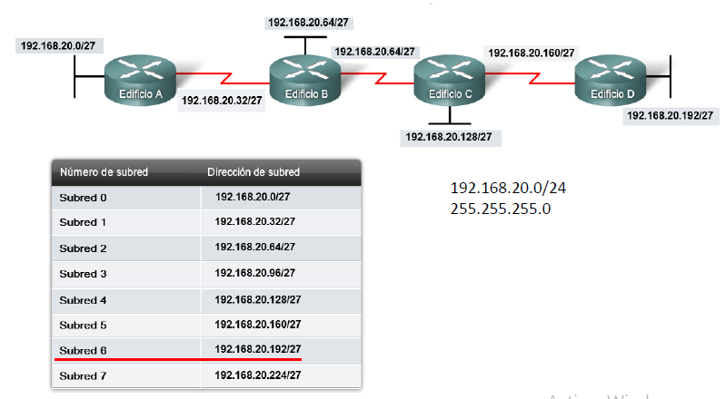
Subredes con una misma longitud de máscara

Slide 20
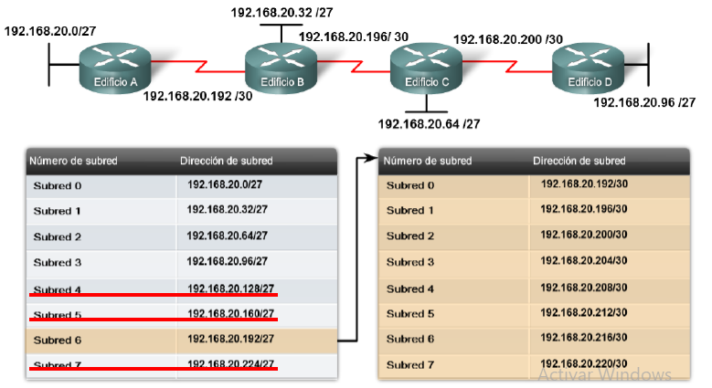
Subredes con diferentes longitud de máscara

Slide 21
CIDR
Classless Inter-Domain Routing, o CIDR, se introdujo para superar las limitaciones del esquema de direccionamiento IP por clases. CIDR permite una asignación más flexible y eficiente de direcciones IP al ignorar los límites tradicionales de las clases (A, B, C). Con CIDR, los prefijos de red pueden tener cualquier longitud, lo que permite la agregación de rutas y la consiguiente reducción del tamaño de las tablas de enrutamiento.
Ventajas de CIDR
Escalabilidad: Admite un enrutamiento más eficiente en Internet.
Flexibilidad: Elimina las restricciones del direccionamiento por clases.
Agregación: Reduce las entradas de la tabla de enrutamiento mediante el resumen de rutas.

Slide 22
CIDR y VLSM.
CIDR (enrutamiento entre dominios sin clases ) usa VLSM (máscara de subred de longitud variable) para asignar direcciones IP a subredes de acuerdo con la necesidad individual en lugar de hacerlo por la clase.
CIDR puede utilizar una longitud de máscara diferente para cada red o subred, lo cual hace indispensable que los protocolos de enrutamiento reciban como parte de la información de cada red o subred, su longitud de mascara.
La subdivisión en subredes, fue diseñada para maximizar la eficiencia del direccionamiento.
VLSM (Máscara de subred de longitud variable): Permite crear subredes de distintos tamaños dentro de la misma red, optimizando la asignación de direcciones para satisfacer las necesidades de los distintos segmentos.
CIDR (Enrutamiento entre dominios sin clases): Método que sustituye a la arquitectura de red por clases y permite la asignación de direcciones IP de longitud variable y la agregación de rutas, lo que simplifica y mejora la eficacia del enrutamiento en Internet.

Slide 23
CIDR
Classless Inter-Domain Routing, o CIDR, se introdujo para superar las limitaciones del esquema de direccionamiento IP por clases. CIDR permite una asignación más flexible y eficiente de direcciones IP al ignorar los límites tradicionales de las clases (A, B, C). Con CIDR, los prefijos de red pueden tener cualquier longitud, lo que permite la agregación de rutas y la consiguiente reducción del tamaño de las tablas de enrutamiento.
Ventajas de CIDR
Escalabilidad: Admite un enrutamiento más eficiente en Internet.
Flexibilidad: Elimina las restricciones del direccionamiento por clases.
Agregación: Reduce las entradas de la tabla de enrutamiento mediante el resumen de rutas.

Slide 24
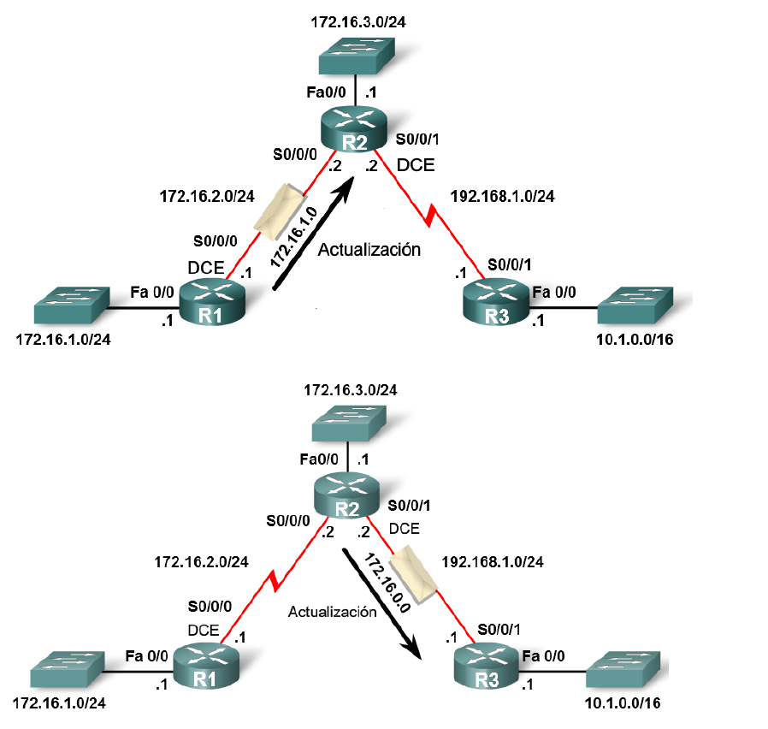
Anuncio de rutas / sumarización

Slide 25
Cuándo utilizar VLSM y CIDR
VLSM: Ideal cuando se necesita segmentar una red interna en subredes de diferentes tamaños, haciendo un uso eficiente de un espacio de direcciones IP limitado. Se utiliza en situaciones en las que se necesitan redes de distintos tamaños.
CIDR: Es el más adecuado para asignar direcciones IP a ISP y grandes organizaciones y para agregar rutas con el fin de minimizar el tamaño de la tabla de enrutamiento global. Se utiliza al asignar bloques IP y gestionar rutas entre varias redes.
Conclusiones: Complementariedad en el mundo de las redes
Aunque VLSM y CIDR pueden parecer similares a primera vista, tienen propósitos distintos en el ámbito de las redes IP.
VLSM es el método más adecuado para organizar la red interna y maximizar la utilización de las direcciones IP.
Por el contrario, CIDR revoluciona la forma en que se asignan y gestionan las direcciones IP a escala global, lo que conduce a un enrutamiento más eficiente y a la escalabilidad de Internet.

Slide 26
Comprender las diferencias entre VLSM y CIDR es vital para que los administradores y planificadores de redes gestionen y optimicen eficazmente sus recursos de direcciones IP y estrategias de enrutamiento.
Si se aprovechan los puntos fuertes de cada uno, se pueden garantizar diseños de red más eficientes, flexibles y escalables que satisfagan las exigencias de la arquitectura moderna de Internet.

Slide 27
Principales diferencias entre VLSM y CIDR
Aunque tanto CIDR como VLSM pretenden optimizar el uso del espacio de direcciones IP, operan en diferentes capas del diseño de red:
Característica | VLSM | CIDR
Propósito | Optimiza la creación de subredes internas dentro de una red. | Optimiza la asignación de direcciones IP externas y la agregación de rutas.
Utilización | Dentro de la red de una sola organización. | En diferentes dominios de Internet.
Flexibilidad | Permite variar el tamaño de las subredes dentro de una misma red. | Permite la asignación de direcciones IP en bloques de longitud variable.
Dirección Clases | Funciona dentro de las redes de clase, pero con más flexibilidad. | Elimina por completo las distinciones de clase.

Slide 28
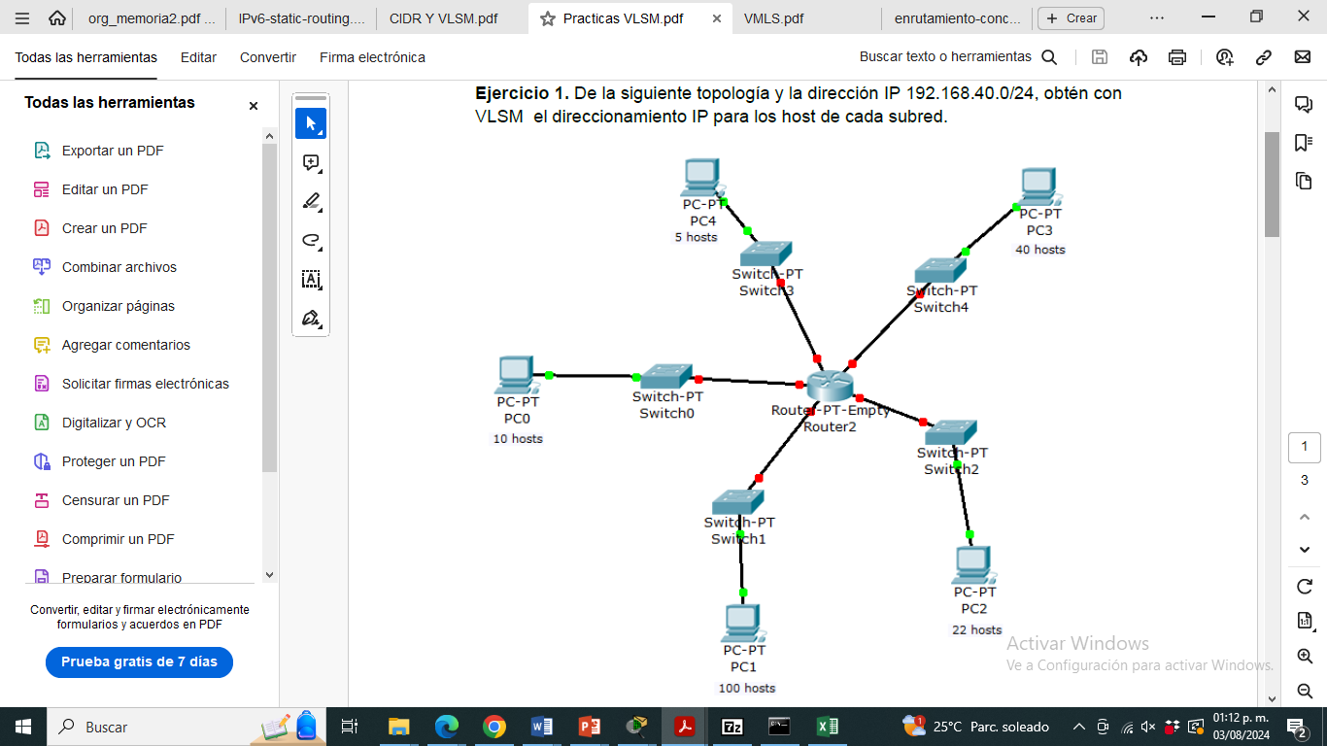
Ejercicio:
Para la siguiente topología de red y la dirección IP 192.168.40.0/24 obtén con VLSM el direccionamiento IP para los host de cada subred

Slide 29
24 bits
25 bits
148.168.40 0000 0000
128-2 nodos
100
148.168.40 1000 0000
128-2 nodos
26 bits
27 bits
192.168.40.0
256-2 nodos
148.168.40 1000 0000
64-2 nodos
40
148.168.40 1100 0000
64-2 nodos
28 bits
148.168.40 11000000
32-2 nodos
22
148.168.40 11100000
32-2 nodos
29 bits
148.168.40 11100000
16-2 nodos
10
148.168.40 11110000
16-2 nodos
148.168.40 1110 0000
8-2 nodos
5
148.168.40 1111 1000
8-2 nodos

Slide 30
 | #n | Max | Bits host | masc | IP red | IP inicio | IP fin
Lan 1 | 100 | 128-2 | 7 | 25 | 192.168.40.0 | 192.168.40.1 | 192.168.40.100
Lan 3 | 40 | 64-2 | 6 | 26 | 192.168.40.128 | 192.168.40.129 | 192.168.40.168
Lan 2 | 22 | 32-2 | 5 | 27 | 192.168.40.192 | 192.168.40.193 | 192.168.40.214
Lan 0 | 10 | 16-2 | 4 | 28 | 192.168.40.224 | 192.168.40.225 | 192.168.40.234
Lan 4 | 5 | 8-2 | 3 | 29 | 192.168.40.240 | 192.168.40.241 | 192.168.40.245

Slide 31
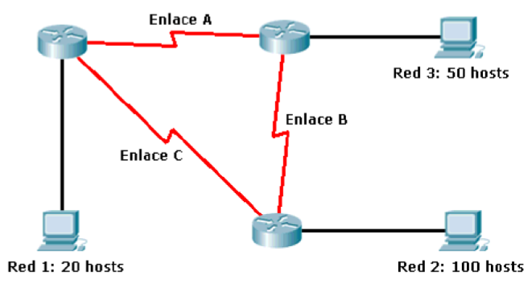
Ejercicio 4: Dada la siguiente topología y la dirección IP 192.168.1.0/24, se pide que por medio VLSM obtenga el direccionamiento IP para los hosts de las 3 subredes, las interfaces Ethernet de los routers y los enlaces seriales entre los routers.
Red 1: 20 host + 2 (red y broadcast) + 1(Ethernet) = 23 direcciones
Red 2: 100 host + 2 (red y broadcast) + 1(Ethernet) = 103 direcciones
Red 3: 50 host + 2 (red y broadcast) + 1(Ethernet) = 53 direcciones
Enlace A: 2 + 2 (red y broadcast) = 4 direcciones
Enlace B: 2 + 2 (red y broadcast) = 4 direcciones
Enlace C: 2 + 2 (red y broadcast) = 4 direcciones
Total de 191 direcciones

Slide 32
24 bits
25 bits
148.168.40 0000 0000
128 - direcciones
103
148.168.40 1000 0000
128 - direcciones
26 bits
30 bits
27 bits
192.168.40.0
256-2 nodos
148.168.40 1000 0000
64 - direcciones
53
148.168.40 1100 0000
64 - direcciones
148.168.40. 1110 0000
148.168.40. 1110 0100
148.168.40. 1110 1000
148.168.40. 1110 1100
148.168.40. 1111 0000
148.168.40. 1111 0100
148.168.40. 1111 1000
148.168.40. 1111 1100
148.168.40 1100 0000
32 - direcciones
23
148.168.40 1110 0000
32 - direcciones
4
direcciones
por subred

Slide 33
 | # direc | Max | Bits host | masc | IP red | IP inicio (HOST 1) | IP fin (BROADCAST)
Red 2 | 100 | 128 | 7 | 25 | 192.168.1.0 | 192.168.1.1 | 192.168.1.127
red 3 | 50 | 64 | 6 | 26 | 192.168.1.128 | 192.168.1.129 | 192.168.1.191
Red 1 | 20 | 32 | 5 | 27 | 192.168.1.192 | 192.168.1.193 | 192.168.1.223
Enlace A | 4 | 4 | 2 | 30 | 192.168.1.224 | 192.168.1.225 | 192.168.1.227
Enlace B | 4 | 4 | 2 | 30 | 192.168.1.228 | 192.168.1.229 | 192.168.1.231
Enlace C | 4 | 4 | 2 | 30 | 192.168.1.232 | 192.168.1.233 | 192.168.1.235

Slide 35
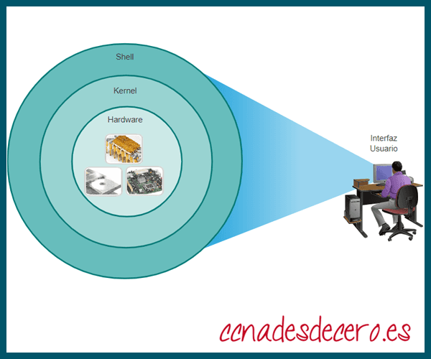
Cisco IOS
Todos los terminales y dispositivos de red requieren un sistema operativo (SO), éste tiene 3 partes que son:
Shell, que es la parte que interactúa con las aplicaciones y el usuario;
Núcleo, que es parte del SO que se comunica con el hardware de la PC; y
Hardware, que es la parte física de la computadora.
Podemos interactuar con el shell mediante:
La interfaz de línea de comandos (CLI), que es un entorno basado en texto, o
Una interfaz gráfica del usuario (GUI), como Windows, SO X, Apple IOS o Android, que utiliza iconos gráficos, menús y ventanas.

Slide 36
Todos los dispositivos de red de Cisco vienen con un IOS predeterminado y es posible cambiar la versión o el conjunto de características del IOS.
Cisco IOS permite que un técnico haga lo siguiente:
  Utilice un teclado para ejecutar programas de red basados en CLI.
  Utilice un teclado para introducir texto y comandos basados en texto.
El IOS del switch o del router proporciona opciones para lo siguiente:
  Configurar interfaces.
  Habilitar funciones de enrutamiento y conmutación.
El IOS se almacena en memoria flash, esto quiere decir lo siguiente:
  Es un almacenamiento no volátil: no se pierde la información cuando se corta la alimentación.
  Se puede modificar o sobrescribir según sea necesario.
  Se puede utilizar para almacenar varias versiones del IOS.
  El IOS se copia de la memoria flash a la RAM volátil.
  La cantidad de memoria flash y RAM determina qué IOS se puede utilizar.

Slide 37
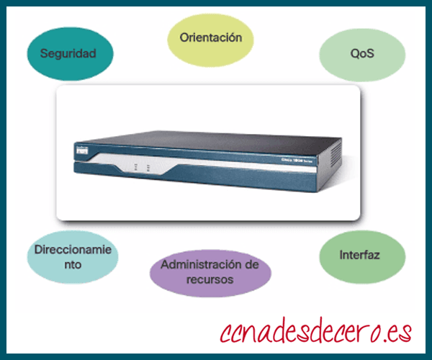
Funciones del IOS
Las funciones principales que realizan o habilitan los routers y switches Cisco incluyen las siguientes: Seguridad, Enrutamiento, QoS, Direccionamiento, Administración de recursos e Interfaz.

Slide 38
Métodos de Acceso a Cisco IOS
Existen varias formas de acceder al entorno de la CLI y configurar el dispositivo. Los métodos más comunes son los siguientes: 1) Consola; 2) Auxiliar y 3) Terminal virtual (Telnet/SSH)
Puerto de consola
  Se puede acceder al dispositivo incluso si no hay servicios de red configurados (fuera de banda)
  Forma utilizada para la configuración inicial del dispositivo.
  Necesita un cable de consola especial.
  Permite que se introduzcan comandos de configuración.
  Se debe configurar con contraseñas para impedir el acceso no autorizado.
  El dispositivo debe estar ubicado en una sala segura para que no se pueda acceder fácilmente al puerto de consola.
Puerto Auxiliar
  Conexión fuera de banda.
  Utiliza la línea telefónica.
  Se puede utilizar como puerto de consola.
  Los switch catalys de cisco, no tienen puerto auxiliar.

Slide 39
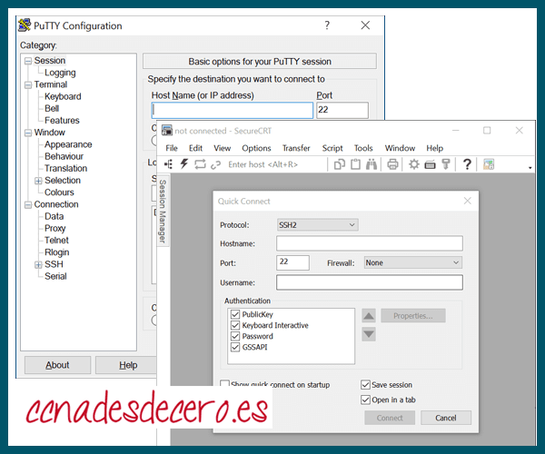
Terminal virtual
  Existen dos formas, mediante Telnet o por Shell Seguro (SSH)
  Telnet
    Método para acceder de forma remota a la CLI a través de una red.
    Requiere servicios de red activos y que haya una interfaz activa configurada.
  Shell seguro (SSH)
    Inicio de sesión remoto similar a Telnet, pero utiliza más seguridad.
    Cuenta con autenticación de contraseña más segura.
    Utiliza encriptación al transportar datos.
Programas de emulación de terminal. Usados para conectarse a un dispositivo de red mediante los métodos de acceso mencionados:
    PuTTY (Descargar)
    Tera Term (Descargar)
    SecureCRT (Descargar)
    HyperTerminal (Descargar)
    OS X Terminal
    minicom

Slide 40
Modos de funcionamiento de Cisco IOS
Modo EXEC Usuario: Este modo tiene capacidades limitadas, es útil para operaciones básicas. permite un número limitado de comandos básicos de monitoreo, pero no permite la ejecución de ningún comando que pueda cambiar la configuración del dispositivo. A menudo se le conoce como modo “solo lectura”.
Modo EXEC Privilegiado: Permite acceso a todos los comandos y funciones. El usuario puede usar cualquier comando de monitoreo y ejecutar comandos de configuración y administración. Los modos de configuración superiores, solo se pueden alcanzar desde el modo EXEC privilegiado.
Para configurar el dispositivo, el usuario debe ingresar al modo de configuración global (config global), desde ahí, se realizan cambios en la configuración de la CLI que afectan el funcionamiento del dispositivo en su conjunto. El modo de configuración global se identifica mediante un mensaje que termina con (config)# después del nombre del dispositivo, como:
Comando: configure terminal
Router(config)#

Slide 41
Se accede al modo de configuración global antes que otros modos de configuración específicos. Desde el modo de configuración global, el usuario puede ingresar a diferentes modos de subconfiguración. Cada uno de estos modos permite la configuración de una parte o función particular del dispositivo IOS. Dos modos de subconfiguración comunes incluyen:
Modo de configuración de línea: se utiliza para configurar el acceso a la consola, SSH, Telnet o AUX.
Modo de configuración de interfaz: se utiliza para configurar un puerto o una interfaz de red de Router.
Cuando se utiliza la CLI, el modo se identifica mediante la línea de comandos que es exclusiva de ese modo. Por defecto, cada solicitud comienza con el nombre del dispositivo. Después del nombre, el resto del mensaje indica el modo. Por ejemplo, el indicador predeterminado para el modo de configuración de línea es Switch(config-line)# y el indicador predeterminado para el modo de configuración de interfaz es Switch(config-if)#.
Una vez entendido los modos de ejecución (que son sólo dos), la navegación entre los modos también se realiza mediante comandos y estos son los primeros comandos que debes aprender:
Router>enable
Router#
Router#disable
Router>

Slide 42
Si deseas acceder al modo de configuración global:
Router# configure terminal
Router(config)#
Entrar en el modo de subconfiguración de línea para el puerto de consola:
Router(config)#line console 0
Router(config-line)#
El comando exit permite salir del modo de comando anterior en la jerarquía.
Router(config-line)# exit
Router(config)#
Para pasar de cualquier modo subconfiguración al modo EXEC privilegiado, introduce el comando
end o Ctrl + Z.
Router(config-line)# end
Router#
También puedes pasar directamente de un modo de subconfiguración a otro.
Router(config-line)# interface FastEthernet 0/1
Router(config-if)#

Slide 43
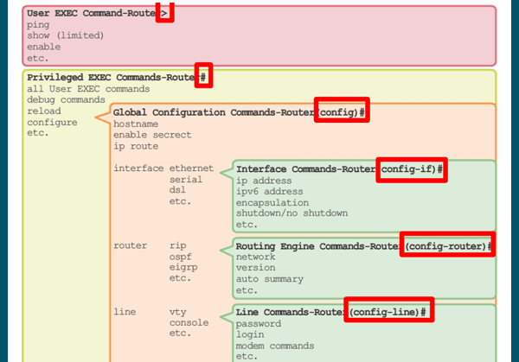

Slide 44
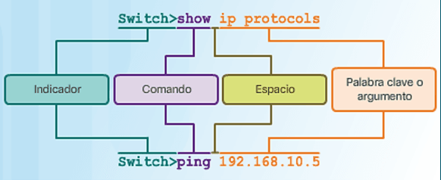
Estructura de comandos IOS
La sintaxis general para un comando es el comando seguido de las palabras clave y los argumentos correspondientes.
  Palabra clave: un parámetro específico definido en el sistema operativo
  Argumento: no está predefinido; es un valor o una variable definidos por el usuario

Slide 45
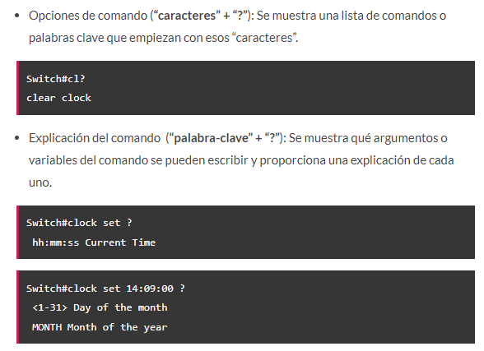
Ayuda del IOS
El IOS tiene dos formas de ayuda disponibles:
Ayuda contextual
Verificador de sintaxis de comandos.
Ejemplos:
Ayuda Contextual:

Slide 46
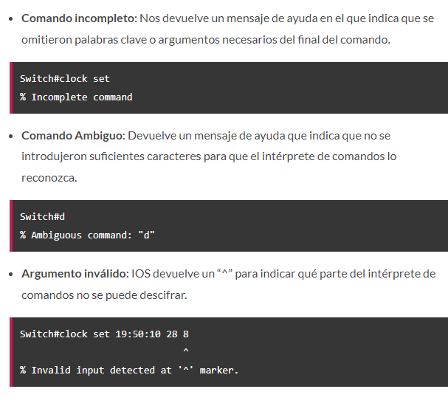
Verificador de sintaxis de comandos :
CCNA 1 v7.0 – CCNA desde Cero
Capitulo 2

Slide 47
Configuración inicial:
Router# configure terminal
Router(config)#hostname Router1
Router1(config)#line console 0
Router1(config-line)#password pswdeacceso
Router1(config-line)#login
Router1(config-line)#exit
Router1(config)#line vty 0 4
Router1(config-line)#pass MyPassVty
Router1(config)# enable password PSWprivilegio
Router (config)# password-encription
Router1(config)# banner motd “texto banner”
Router1(config)#
R1#copy running-config startup-config
Destination filename [startup-config]?
Building configuration...
[OK]
Pregunta de examen: ¿Cuál es la diferencia entre
Router#enable secret PSW y
Router#service password-encription?

Slide 48
Verificación de la configuración de interfaz:
show ip interface brief: muestra un resumen de todas las interfaces, incluidos la dirección IPv4 de la interfaz y el estado operativo actual.
show ip route: muestra el contenido de la tabla de routing IPv4 que se almacena en la RAM. En el IOS de Cisco las interfaces activas deben aparecer con dos entradas relacionadas identificadas con el código “C” (conectada) o “L” (local)
show running-config interface interface-id: muestra los comandos configurados en la interfaz especificada.

Slide 49
Protocolo de prácticas
Poner un titulo a la práctica: P1. “Configuración inicia de un router”
Objetivo de la práctica
Diagramas
Actividades realizadas (a detalle, comandos, tablas, pantallas):
  Poner nombre, password, encriptación y un mensaje en cada router
  Configurar las direcciones IP indicadas en la práctica para cada PC y Router
  Probar con el comando PING y presentar tablas
Router# configure terminal
Router(config)#hostname Router1
Router1(config)#line console 0
Router1(config-line)#password pswdeacceso
Router1(config-line)#login
Router1(config-line)#exit
Router1(config)#line vty 0 4
Router1(config-line)#pass MyPassVty
Router1 (config)# enable password PSWprivilegio
Router (config)# service password-encription
Router1 (config)# banner motd “texto banner”
Router1 (config)#
R1#copy running-config startup-config
Destination filename [startup-config]?
Building configuration...
[OK]

Slide 50
Práctica 2: 28 de agosto de 2024
Práctica de VLSM
Objetivo de la práctica: “configurar y probar redes VLSM” (no se requiere configura un protocolo de ruteo)
Diagramas: los vistos en clase, agregando en cada red, al menos dos computadoras, una con la dirección inicial y otra con la dirección final del rango de direcciones asociado a cada subred.
Actividades realizadas (a detalle, comandos, tablas, pantallas):
  Poner nombre, password, encriptación y un mensaje en cada router
  Configurar las direcciones IP resultantes del ejercicio de VLSM para cada PC y Router
  Probar con el comando PING y presentar tablas lo siguiente
    Ping entre dos PC de la misma subred para cada subred
    Ping de al menos dos PC a su enrutador y a otro enrutador distinto
    Ping ente enrutadores
5) Poner a una PC una IP fuera de su rango y hacer ping hacia otra PC de su subred y al su router
6) Restituir a la PC su IP correcta y modificar su mascara a 24 bits; hacer ping hacia PCs y routers de otras subredes (llenar tabla y escribir conclusiones)

Slide 51
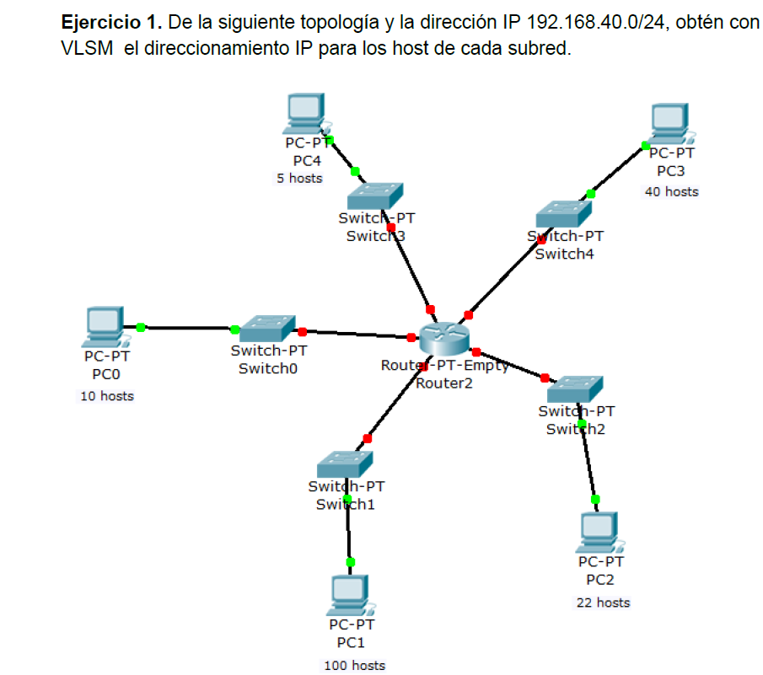
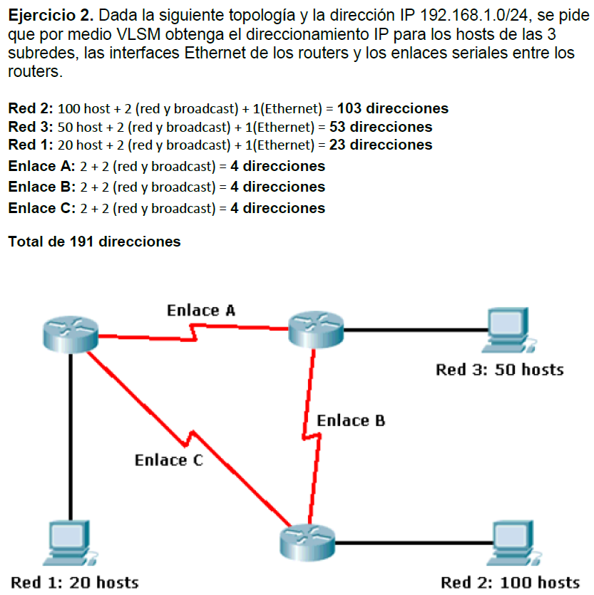

Slide 52
Trenes, Imágenes y licencias del IOS :
nomenclatura y los paquetes del IOS 12.4 y 15.
IOS de Cisco (Internetwork Operative System) es el software que se utiliza en la mayoría de los routers y switches Cisco. Es un paquete de routing, switching, seguridad y otras tecnologías de internconexión integradas en un único sistema operativo multitarea.
La cartera del IOS de Cisco admite una amplia gama de tecnologías y características. Los clientes elijen un IOS basado en un grupo de protocolos y características admitidas por una imagen determinada. Comprender la cartera de conjuntos de características del IOS de Cisco es útil al seleccionar el IOS adecuado para que satisfaga las necesidades de una organización.
Cisco realizó cambios significativos en los paquetes y las licencias del software IOS al llevar a cabo la transición de IOS 12.4 a 15.0.
Trenes y familias de versiones del software IOS de Cisco
El IOS de Cisco evolucionó de un sistema operativo de plataforma única para routing a un sistema operativo sofisticado que admite una amplia matriz de características y tecnologías, como VoIP, NetFlow e IPsec.

Slide 53
Trenes y familias de versiones del software IOS de Cisco
Para cumplir mejor con los requisitos de los distintos segmentos del mercado, el software está organizado en familias de versiones de software y trenes de software.
Una familia de versiones del software consta de varias versiones del software IOS que presentan las siguientes características:
    Comparten una base de código.
    Se aplican a plataformas de hardware relacionadas.
    Se superponen en la cobertura de la compatibilidad (cuando concluye la vida útil de un OS, se introduce y admite otro OS).
Entre los ejemplos de versiones del software IOS de Cisco, dentro de una familia de versiones del software, se encuentran 12.3, 12.4, 15.0 y 15.1.

Slide 54
Trenes y familias de versiones del software IOS de Cisco
Para cumplir mejor con los requisitos de los distintos segmentos del mercado, el software está organizado en familias de versiones de software y trenes de software.
Una familia de versiones del software consta de varias versiones del software IOS que presentan las siguientes características:
    Comparten una base de código.
    Se aplican a plataformas de hardware relacionadas.
    Se superponen en la cobertura de la compatibilidad (cuando concluye la vida útil de un OS, se introduce y admite otro OS).
Dentro de una familia de versiones del software, se encuentran 12.3, 12.4, 15.0 y 15.1.
Junto con cada versión del software, hay “nuevas versiones” del software para implementar correcciones de errores y nuevas características. En IOS, estas versiones se denominan “trenes“.

Slide 55
Trenes y familias de versiones del software IOS de Cisco
Para cumplir mejor con los requisitos de los distintos segmentos del mercado, el software está organizado en familias de versiones de software y trenes de software.
Una familia de versiones del software “trenes“.
Un tren del IOS de Cisco se utiliza para lanzar versiones con una base de código común a un conjunto específico de plataformas y características. Un tren puede contener varias versiones, y cada versión es una instantánea de la base de código del tren en el momento del lanzamiento. Debido a que distintas familias de versiones del software pueden aplicarse a diversas plataformas o segmentos del mercado, varios trenes pueden estar vigentes en cualquier momento.

Slide 56
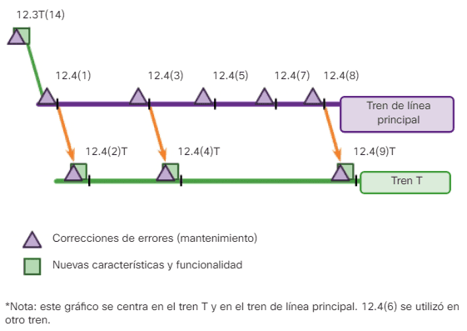
Trenes T y de línea principal del IOS de Cisco 12.4
En la ilustración, se muestra la migración de la versión del software 12.3 a la 12.4. Dentro de una familia de versiones del software, puede haber uno o dos trenes activos estrechamente relacionados

Slide 57
Trenes y familias de versiones del software IOS de Cisco
El tren de línea principal recibe mayormente correcciones de software (errores). Las versiones del tren de línea principal también se denominan “versiones de Implementación de mantenimiento (MD)“.
Un tren de línea principal siempre está asociado a un tren de tecnología (tren T).
Un tren T, recibe las mismas correcciones de errores de software que el tren de línea principal. El tren T también recibe nuevas características de compatibilidad de hardware y software. Las versiones en el tren 12.4T del IOS de Cisco se consideran versiones de Implementación temprana (ED)
Puede haber otros trenes, según la familia de la versión del software. Por ejemplo, el tren de proveedor de servicios (tren S) con características específicas diseñadas para cumplir con requisitos de los SP.
Todos los trenes secundarios del tren de línea principal (T, S, etc.) suelen tener una letra mayúscula que designa el tipo de tren.
En otras palabras, desde el tren de línea principal, un tren T se ramificaba y se convertía en una base de código independiente que recibía nuevas características y compatibilidad de hardware. Con el tiempo, un nuevo tren de línea principal evolucionaba de un tren T establecido, y el ciclo comenzaba nuevamente.

Slide 58
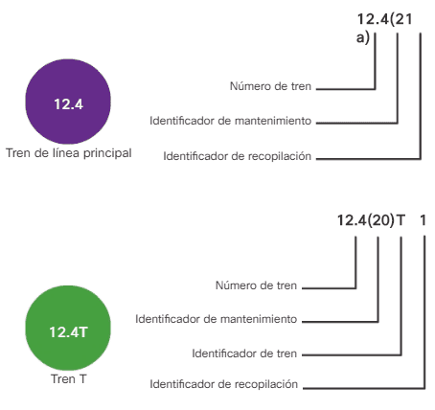
a)
Numeración de trenes T y de línea principal del IOS de Cisco 12.4

Slide 59
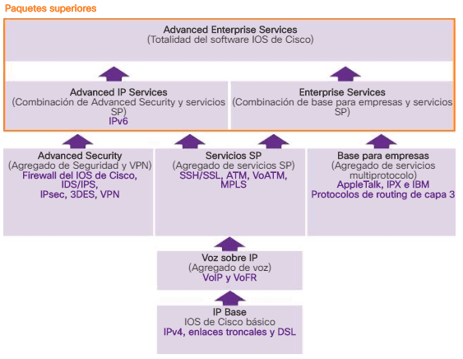
Paquetes de imagen de sistema del IOS de Cisco 12.4
Antes de la versión 15.0 del software IOS de Cisco, dicho software contaba con ocho paquetes para los routers Cisco
5 No superiores
3 Superiores
Nota: Cisco Feature Navigator es una herramienta que se utiliza para encontrar el sistema operativo Cisco adecuado según las características y las tecnologías que se necesiten.

Slide 60
Trenes M y T del IOS de Cisco 15.0
Después de la versión 12.4(24)T del IOS, la siguiente versión del IOS fue 15.0. que proporciona varias mejoras al sistema operativo, por ejemplo:
    Nueva compatibilidad de hardware y de características
    Mayor coherencia de características con otras versiones principales del IOS
    Versión de nuevas características y programas de recopilación más predecibles
    Políticas de compatibilidad de versiones individuales proactivas
    Numeración de versión simplificada
    Pautas de migración e implementación de software más claras
Como se muestra en la ilustración, el IOS de Cisco 15.0 utiliza un modelo de versión distinto de los trenes T y de línea principal independientes de 12.4 tradicionales.

Slide 61
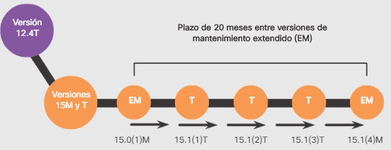
Trenes M y T del IOS de Cisco 15.0
En lugar de dividirse en trenes independientes, los trenes T y de línea principal del software IOS 15 tendrán versión de mantenimiento extendido (versión de EM) y versión de mantenimiento estándar (versión T). Con el nuevo modelo de versión del IOS, las versiones de línea principal del IOS de Cisco 15 se denominan “trenes M“.
Nuevas versiones de un tren T se encuentran disponibles de dos a tres veces por año, aprox., y permiten recibir la característica de Cisco más rápidamente.
Las versiones de EM están disponibles aproximadamente cada 16 a 20 meses. incorpora la compatibilidad de características y de hardware de todas las versiones T anteriores. Esto hace que las últimas versiones de EM contengan la funcionalidad total del tren en el momento del lanzamiento.

Slide 62
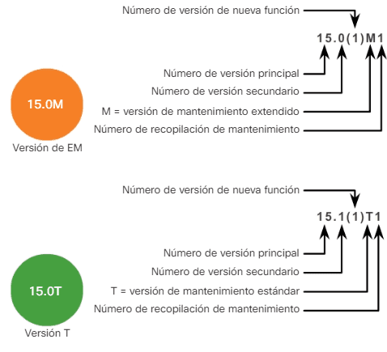
Numeración de trenes T y de línea principal del IOS de Cisco 15
Versión de mantenimiento extendido (EM)
es ideal para el mantenimiento a largo plazo, y permite a los clientes cumplir con los requisitos, implementar la versión y mantenerla durante un período extendido. El tren de línea principal incorpora características proporcionadas en versiones anteriores y nuevas mejoras de características incrementales y compatibilidad de hardware.
Versión de mantenimiento estándar (T)
se utiliza para versiones de implementación cortas ideales para las características más recientes y la compatibilidad de hardware antes de que la siguiente versión de EM se encuentre disponible.

Slide 63
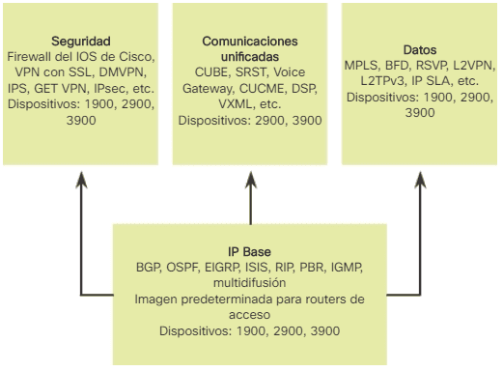
Paquetes de imagen de sistema del IOS 15
Las series de routers de servicios integrados Cisco de segunda generación (ISR G2) 1900, 2900 y 3900 admiten servicios a petición mediante el uso de licencias de software.
Cuando se realiza un pedido de una nueva plataforma de ISR G2 de Cisco, el router se envía con una imagen única y universal del software IOS de Cisco, y se utiliza una licencia para habilitar los paquetes de conjuntos de características específicos.

Slide 64
Existen dos tipos de imágenes universales admitidas en ISR G2:
Imágenes universales con la designación “universalk9”, en el nombre de la imagen: esta imagen universal ofrece todas las características del software IOS de Cisco, incluso características de criptografía del contenido seguras, como IPsec VPN, SSL VPN y comunicaciones unificadas seguras.
Imágenes universales con la designación “universalk9_npe”, en el nombre de la imagen: el cumplimiento seguro de las capacidades de cifrado que proporciona Cisco Software Activation satisface los requisitos para la exportación de capacidades de cifrado.
Algunos países tienen requisitos de importación que exigen que la plataforma no admita ninguna funcionalidad de criptografía segura, como la criptografía del contenido.
Con los dispositivos ISR G2, se facilitó la selección de la imagen del IOS, debido a que se incluyen todas las características dentro de la imagen universal. Las características se activan mediante licencias (clave de activación del producto – PAK). Cada dispositivo se envía con imagen universal.

Slide 65
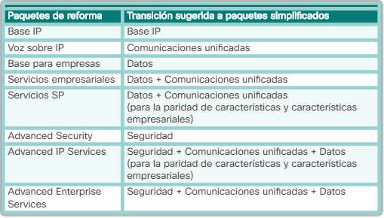
En la Imagen, se muestra la migración sugerida para los ISR de la siguiente generación del IOS 12 (paquetes de reforma del IOS) al IOS 15 (paquetes simplificados).

Slide 66
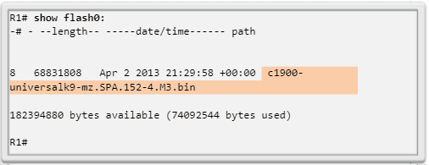
Nombres de archivo de imagen del IOS
Está basado en una convención de nomenclatura especial y contiene varias partes, cada una con un significado específico.
El comando show flash muestra los archivos almacenados en la memoria flash, incluso los archivos de imagen de sistema.

Slide 67
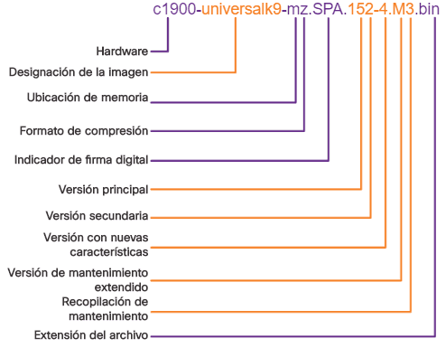
Hardware: Router Cisco 1900.
Designación de la imagen: para un ISR G2 universalk9 o universalk9_npe. Universalk9_npe.
Ubicación de memoria: f: flash; m: RAM; r: ROM; l: reubicable
Compresión: z para zip o x para mzip.
Firma digital: SPA: indica que el archivo está firmado digitalmente por Cisco.
Versión según nomenclatura: Versión 15.2 con nuevas características 4, mantenimiento extendido 3
152-4.M3:
Extensión de archivo. Esta extensión indica que este es un archivo binario ejecutable.

Slide 68
Requisitos de memoria
En la mayoría de los routers Cisco, incluso en los routers de servicios integrados, el IOS se almacena en la memoria CompactFlash como una imagen comprimida y se carga en la DRAM durante el arranque.
Las imágenes de la versión 15.0 del software IOS de Cisco disponibles para los ISR Cisco 1900 y 2900 requieren 256 MB de memoria flash y 512 MB de memoria RAM.
El ISR 3900 requiere 256 MB de memoria flash y 1 GB de RAM. Esto no incluye herramientas de administración adicionales, como Cisco Configuration Professional (Cisco CP).
Para obtener detalles completos, consulte la ficha técnica del producto para el router específico.

Slide 69
Secuencia de inicio de un router
Comienza con la ejecución de la autocomprobación de encendido (POST), que verifica el hardware. Luego, el router carga el programa de arranque (bootstrap) para encontrar el sistema operativo Cisco IOS en la memoria flash. A continuación, el IOS se carga en la RAM y el router busca el archivo de configuración de inicio (startup-config) en la NVRAM para aplicarlo.
Por tanto las Fases del proceso de arranque son
Ejecución del POST: El router realiza una prueba de diagnóstico al encender para verificar que el hardware esté en buen estado.
Carga del programa de arranque (bootstrap): El software en la ROM encuentra y carga el programa de arranque.
Carga del Cisco IOS: El programa de arranque localiza el sistema operativo Cisco IOS en la memoria flash y lo copia en la RAM para su ejecución.
Carga de la configuración: El router busca el archivo startup-config en la NVRAM y lo copia en la RAM como la configuración en ejecución (running-config). Si no se encuentra, puede intentar ingresar a un modo de configuración inicial.
1) Realizar el POST.
2) Ejecutar el cargador de bootstrap.
3) Localizar el IOS.
4) Cargar el IOS.
5) Localizar el archivo de configuración.
6) Ejecutar el archivo de configuración o ingresar en el modo setup.

Slide 70
¿QUÉ ES EL ENRUTAMIENTO?
Se refiere al proceso en el que los enrutadores aprenden sobre redes remotas, encuentran todas las rutas posibles para llegar a ellas y luego escogen las mejores rutas (las más rápidas) para intercambiar datos entre las mismas.
En otras palabras, los enrutadores deciden -después de examinar la dirección IP de destino- dónde enviar los paquetes, para que eventualmente lleguen a su red de destino, o simplemente descartan los paquetes si es que, por algún motivo, fallan todos los intentos de enrutarlos.
Sin embargo, al principio un enrutador no conoce ninguna otra red que no sea la que está directamente conectada al enrutador mismo. Para que un enrutador pueda llevar a cabo el enrutamiento, primero debe saber de la existencia de redes remotas y para que esto suceda, el enrutador tiene que estar configurado con enrutamiento dinámico y / o enrutamiento estático.

Slide 71
ENRUTAMIENTO DINÁMICO Y ESTÁTICO.
Los enrutadores no necesitan ninguna configuración en absoluto para que puedan alcanzar sus redes conectadas directamente, pero si la necesitan para poder enviar en paquete a una red remota
Por tanto para lograr este fin podemos usar el enrutamiento estático, el enrutamiento dinámico o ambos.
Enrutamiento dinámico: Se logra mediante el uso de un o más protocolos de enrutamiento, como RIP, IGRP, EIGRP u OSPF. Un enrutador configurado con un protocolo de enrutamiento dinámico puede:
  Recibir y procesa las actualizaciones enviadas por enrutadores vecinos, que ejecutan el mismo protocolo de enrutamiento.
  Aprender sobre redes remotas por medio de las actualizaciones recibidas de enrutadores vecinos.
  Si existiesen múltiples rutas a una mismo red remota, aplicar un algoritmo para determinar la mejor ruta, la más rápida.
  Anunciar, a enrutadores vecinos, sobre sus rutas a redes remotas.
  Actualizar sus rutas cuando, por algún motivo, ocurre algún cambio en la topología.

Slide 72
El enrutamiento dinámico posee un tiempo de convergencia más rápido y su escalabilidad es mucho mejor en redes más grandes, comparándolo con el enrutamiento estático, pero a costo de más utilización de recursos como son RAM, ciclos del CPU (micro-procesador del enrutador) y también más ancho de banda de la propia red.
Enrutamiento estático: El administrador configura manualmente las rutas en el enrutador, es decir, le indica por donde llegar a las redes remotas. Es como decirle al enrutador, literalmente; "Para enviar paquetes a la red X, envíalos por la interfaz Y o a la dirección IP del próximo salto Z".
Ventajas
Control total sobre selección de ruta: Una ruta estática le indica al enrutador, exactamente dónde enviar los datos, por lo tanto, implementando enrutamiento estático también en los otros enrutadores de la red, el administrador puede crear una ruta específica y controlada, por donde los paquetes pueden llegar a su destino final.
Disponibilidad: Debido a la naturaleza autónoma de los protocolos dinámicos, y en caso que ocurra alguna falla, no siempre estará disponible la misma ruta, es decir, podría haber una ruta alternativa en su lugar si la original falla. Con rutas estáticas esto no es una opción. A menos que algo falle físicamente con la ruta estática, la misma siempre estará allí ... es ... estática.

Slide 73
Fácil de implementar (en redes pequeñas):Las rutas estáticas se configuran una línea de comandos a la vez, por lo tanto, si su red sólo tiene unos pocos enrutadores, configurar enrutamiento estático es muy fácil. Pero recordemos que se puede tornar muy complicado muy rápido en redes más y más grandes.
Bajos "Gastos Generales"(Overhead):Debido que al enrutador se le ha indicado literalmente por donde o a dónde enviar los datos, no es necesario para el mismo hacer cálculos para encontrar el mejor camino. Y además, y si por alguna razón la/s rutas estáticas fallan, el enrutador no calculará una ruta alternativa.

Slide 74
Algunos conceptos importantes:
Sistema Autónomo:
Se refiere a una red (o un grupo de redes) que está bajo una sola administración. Podría ser una empresa, un grupo de edificios pertenecientes a la misma empresa, tu propio proveedor de servicios de Internet, o incluso tu red doméstica.
La red de Internet está formada por sistemas autónomos conectados entre sí. Los paquetes de datos son transmitidos, de un nodo a otro, dentro de un mismo SA hasta que necesiten llegar a otro nodo en un SA diferente.
P.e. Para que los datos de una red doméstica en Argentina puedan llegar a otra red remota en Alemania, fue necesario, que los paquetes sean transmitidos, dentro de tu red doméstica, a su Puerta de Enlace predeterminada (es el enrutador que conecta tu red, a Internet). Tu enrutador, entonces, rutea los paquetes a un SA diferente, que es el SA de tu proveedor de Internet, y desde allí a un tercer SA, y así sucesivamente hasta que los paquetes lleguen a su red de destino final o SA, en Alemania.

Slide 75
Es importante entender el concepto de lo que es un SA, porque algunos protocolos de enrutamiento como ser EIGRP y OSPF, utilizan este concepto en su lógica, es decir, entienden y reconocen los límites delineados por un sistema autónomo.
A los sistemas autónomos se les asigna un número único entre 1 y 65535, estos números son administrados, al igual que las direcciones IP, por la Internet Assigned Numbers Authority (IANA), y también como las direcciones IP, hay números de SA privados y públicos.
Por ejemplo, si estas implementando EIGRP como protocolo de enrutamiento interno (el cual requiere la asignación de números de SA como parte de su configuración), deberás utilizar un número SA privado. Por lo contrario, si vas a asignar un número SA a una red que se conecta directamente a la red troncal (backbone) de Internet, deberás solicitar a IANA un número de SA público.

Slide 76
En los enrutadores: un puerto o interfase – una red
Un concepto importante: "Cada una de las interfaces de un enrutador, pertenece a su propia red, únicamente".
El objetivo principal de un enrutador es rutear paquetes entre redes remotas, y para que esto suceda, obviamente, el enrutador tiene que tener diferentes redes conectadas a sus interfaces, si el enrutador tiene dos de sus interfaces conectadas a la misma red, no puede haber ningún enrutamiento.
Si intentáramos configurar dos o más de las interfaces de un enrutador en la misma red, obtendríamos un error. Cada interfaz en un enrutador, es una red diferente.
Desde la perspectiva de un enrutador las redes están, o directamente conectadas, o son redes remotas.

Slide 77
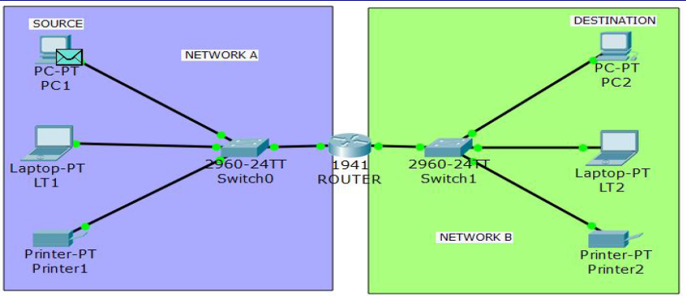
Redes Directamente Conectadas:
Este concepto es muy simple. En la siguiente topología tenemos dos redes distintas conectadas por un enrutador. Una de las interfaces del enrutador se configuró con una dirección IP perteneciente a la red A, y la otra interfaz se configuró con la dirección IP perteneciente a la red B. Esto significa que el enrutador sabe cómo llegar a cualquiera de estas dos redes, porque las mismas están directamente conectadas al enrutador, como se observa.

Slide 78
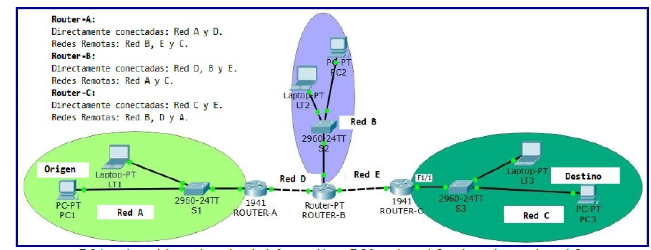
Redes remotas:
Una red remota es una red que está separada, de otra red, por dos o más enrutadores.En otras palabras, si un paquete necesita saltar (pasar a través) de dos o más enrutadores para llegar a una red determinada, esta red será una red remota, porque la red no está conectada directamente.

Slide 79
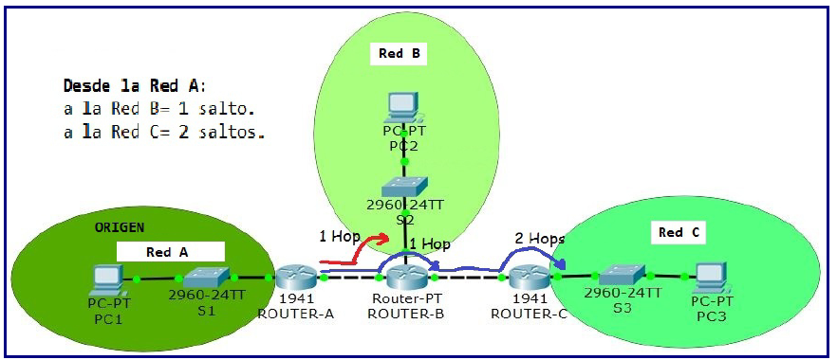
SALTO
Cada vez, que los paquetes pasan a través de otro enrutador (es decir, los paquetes entrar en una interfaz y salen por otra interfaz del enrutador), se denomina "salto" (Hop, en ingles), y la información continuará "saltando" de enrutador en enrutador, hasta que llegue a su destino. Por lo tanto, en nuestro escenario podemos ver que hay 2 saltos desde la red A a la red C, y 1 salto desde la red A a la red B:
RIP, utiliza conteo de saltos como métrica para determinar las mejores rutas.

Slide 80
tarea:
Tipos de enrutadores

Slide 81
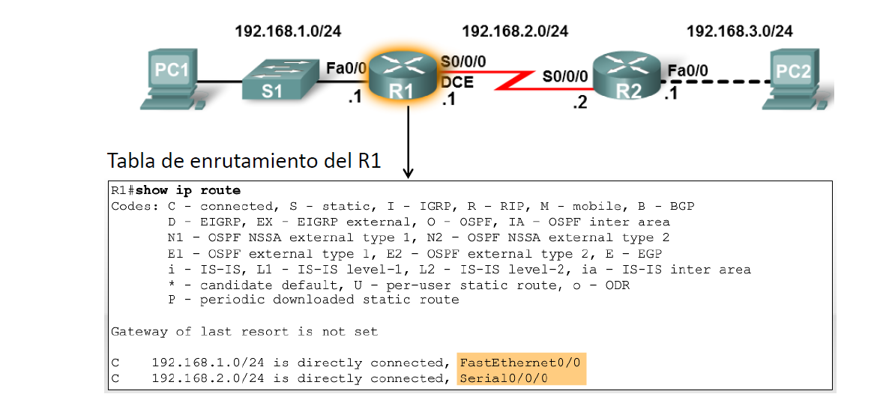
Tabla de rutas o tabla de enrutamiento:
Es un archivo de datos que se usa para almacenar la información de la ruta o camino a seguir para acceder a redes remotas o conectadas directamente.
Al configurar una interfaz del router con una dirección IP y una máscara, estos datos pasan a la tabla de enrutamiento, como una red conectada directamente. El comando show IP route se usa para ver la tabla de enrutamiento.

Slide 82
Tabla de rutas o tabla de enrutamiento:
Si unan red no esta directamente conectada, es una red remota a la que solo se puede llegar mediante el envío del paquete a otro router que quizá este conectado directamente a esa red.
Las redes remotas se agregan a la tabla de enrutamiento mediante la configuración de rutas estáticas y/o el uso de un protocolo de enrutamiento dinámico
Configuración de rutas estáticas:
Se realiza mediante el comando:
Router(config)# ip route ip-destino máscara {ip siguiente router/ interfaz de salida}
ip-destino: dirección ip de la red remota
Máscara: de la red remota (se puede modificar para resumir o sumarizar un grupo de redes)
ip siguiente router/ interfaz de salida: se escribe la dirección IP de la interfaz del siguiente router (que corresponde al enlace entre ambos routers) o se escribe el nombre de la intrefaz de salida

Slide 83
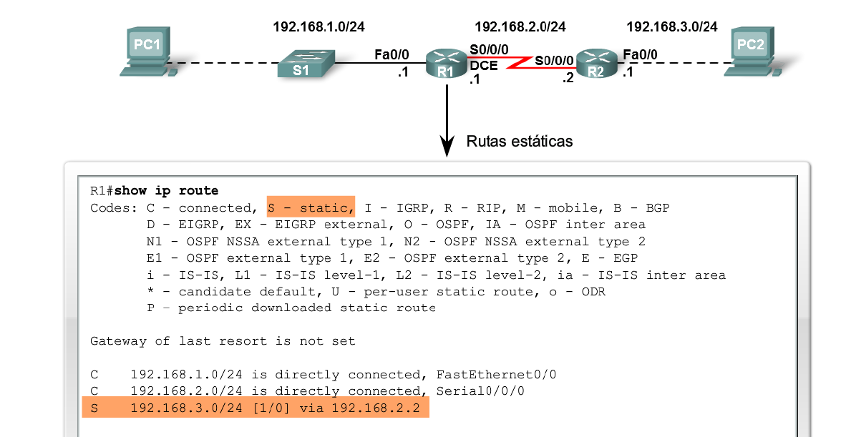
Ejemplo de configuración de una ruta estática:
Router(config)# ip route 192.168.3.0 255.255.255.0 192.168.2.2 o
Router(config)# ip route 192.168.3.0 255.255.255.0 serial 0/0/0
Las rutas estáticas, se indican con una S en la tabla de enrutamiento

Slide 84
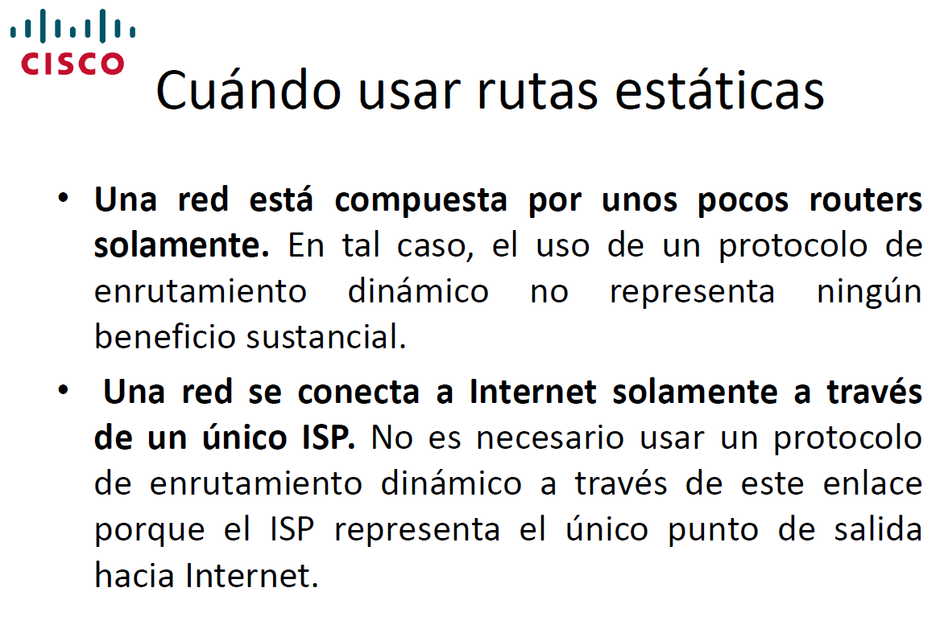

Slide 85
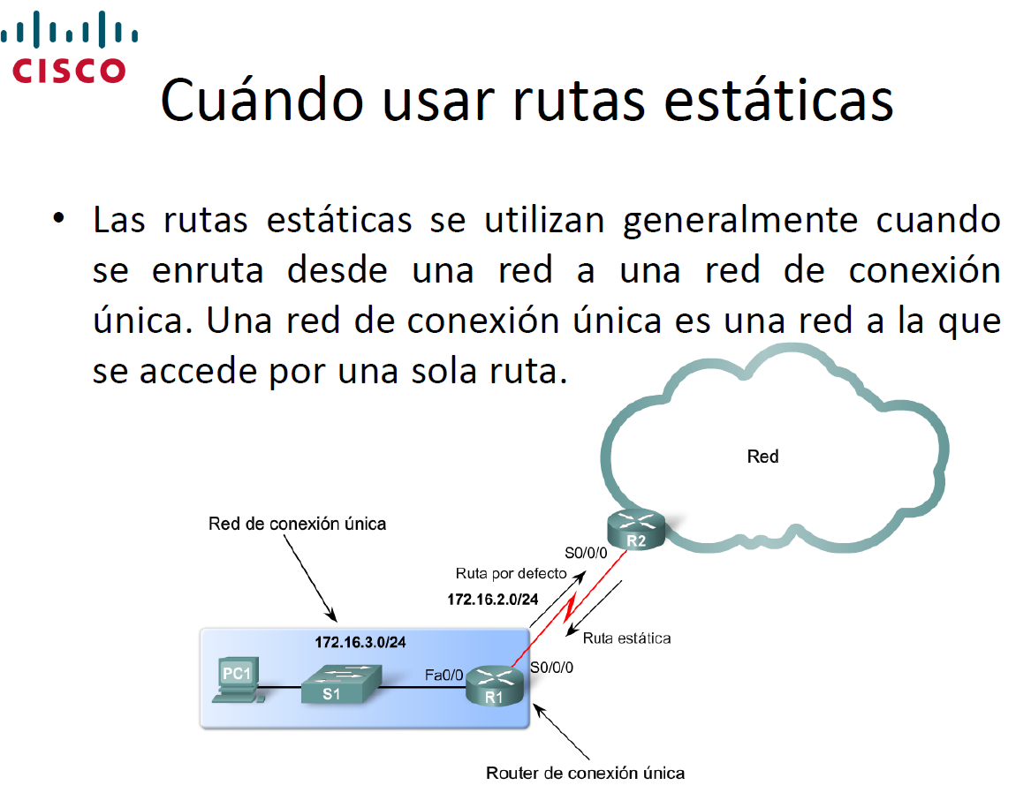

Slide 86
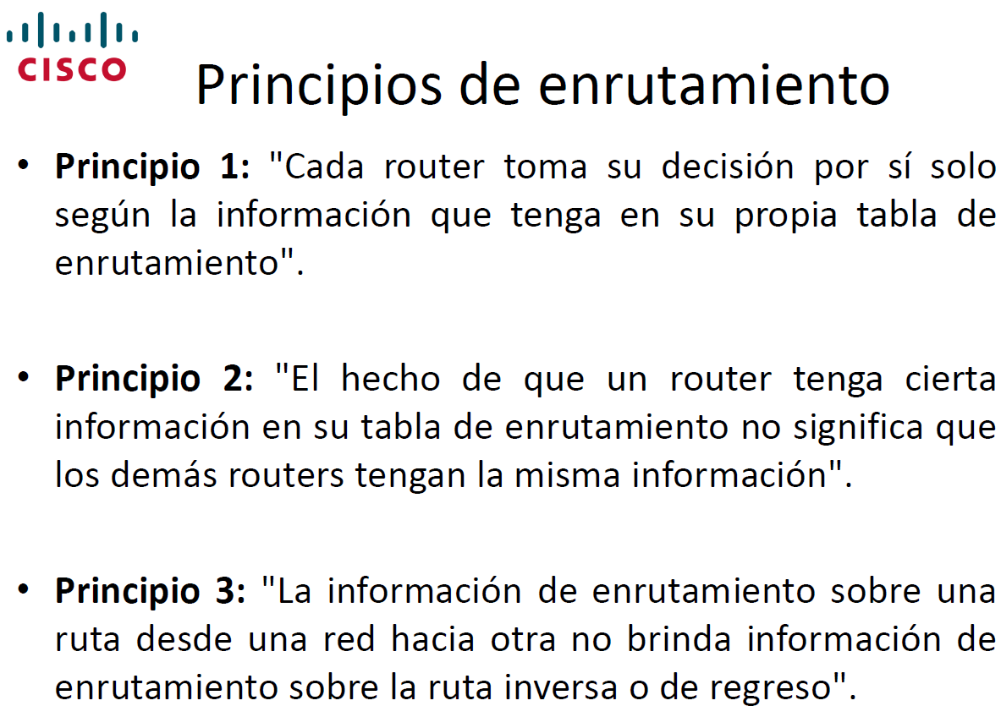

Slide 87
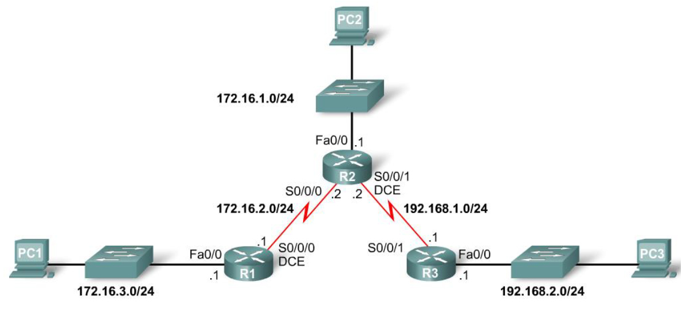
Practica 4: rutas estáticas y sumarización
Rutas estáticas para R1:
    R1 (config)# ip route 172.16.1.0 255.255.255.0 172.16.2.2
    R1 (config)# ip route 192.168.1.0 255.255.255.0 172.16.2.2
    R1 (config)# ip route 192.168.2.0 255.255.255.0 172.16.2.2

Slide 88
Practica 4: rutas estáticas y sumarización
Rutas estáticas para R2:
    R2 (config)# ip route 172.16.3.0 255.255.255.0 172.16.2.1
    R2 (config)# ip route 192.168.2.0 255.255.255.0 172.16.1.1
Rutas estáticas para R3:
    R3 (config)# ip route 172.16.1.0 255.255.255.0 192.168.1.2
    R3 (config)# ip route 192.16.2.0 255.255.255.0 192.168.1.2
    R3 (config)# ip route 192.16.3.0 255.255.255.0 192.168.1.2

Slide 89
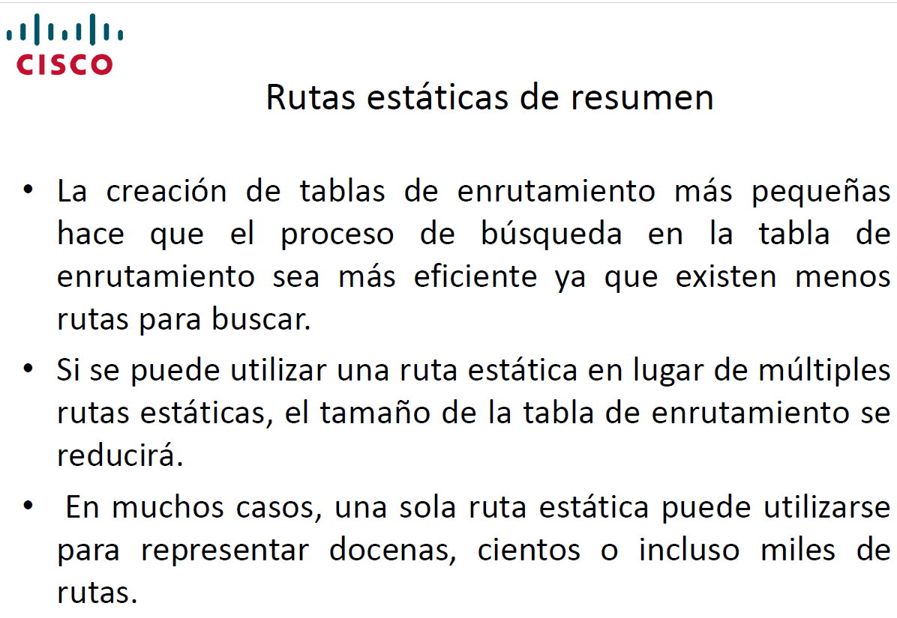
(sumarizadas)

Slide 90
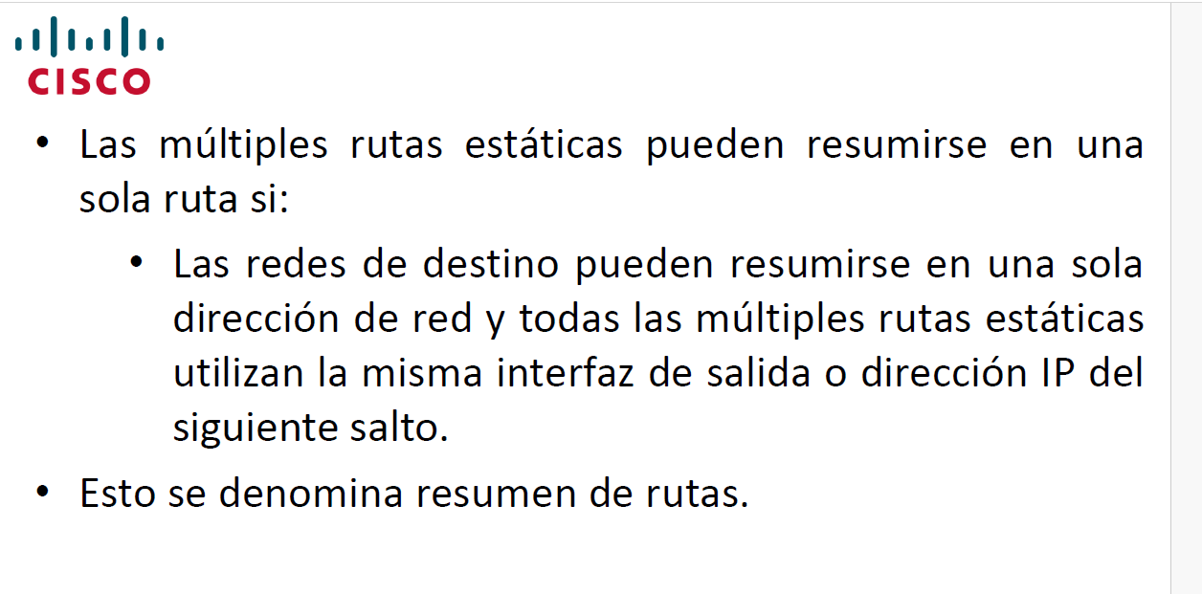

Slide 91
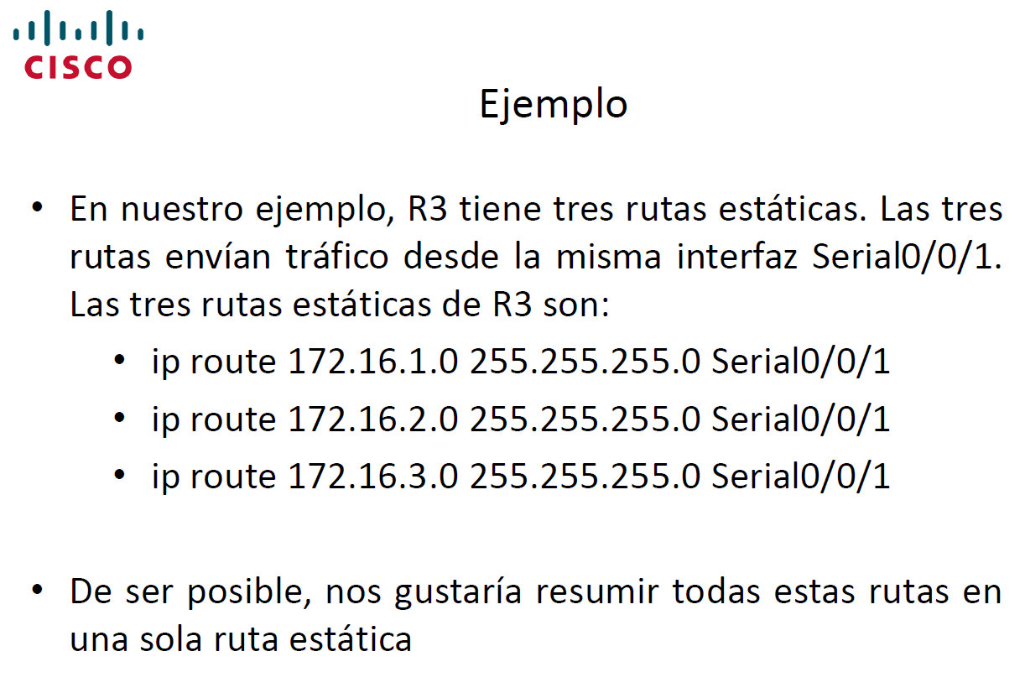

Slide 92
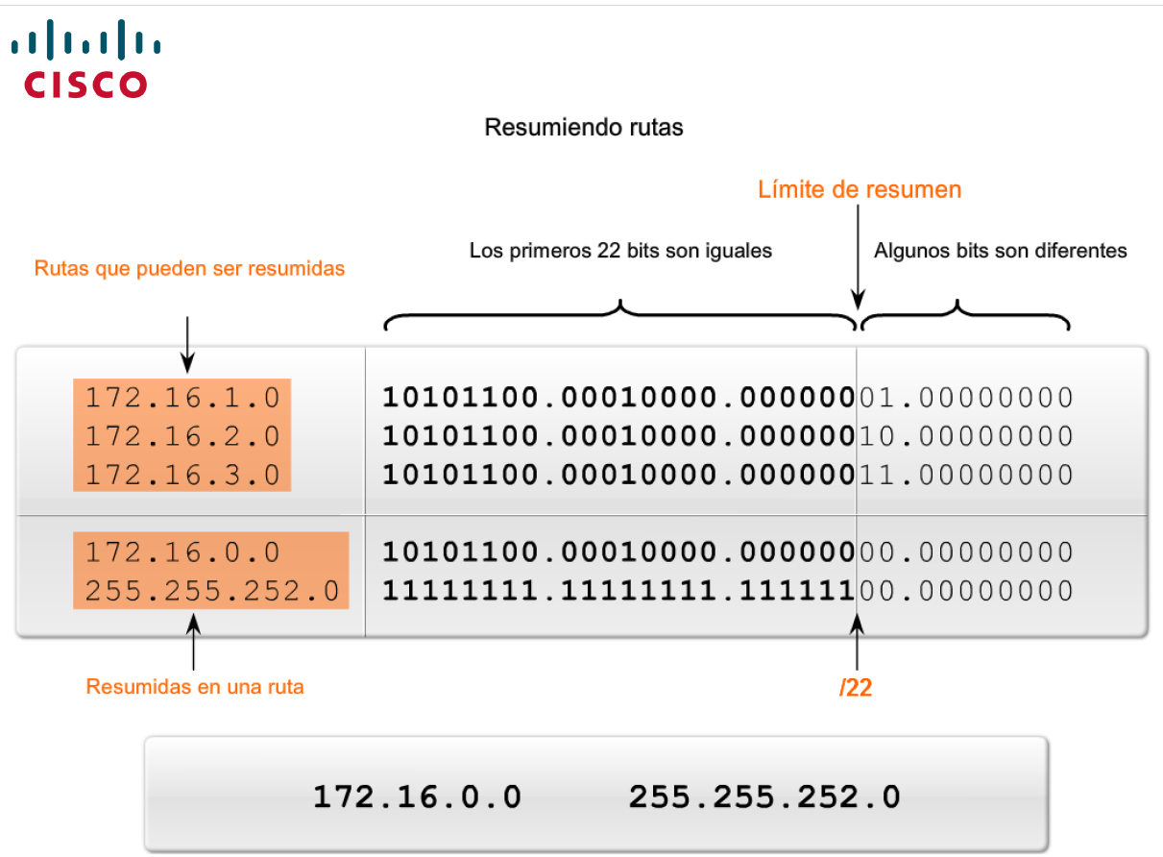

Slide 93
Sumarización
Por tanto las tres rutas estáticas de R3, con máscara de 24 bits:
    R3 (config)# ip route 172.16.1.0 255.255.255.0 192.168.1.2
    R3 (config)# ip route 192.16.2.0 255.255.255.0 192.168.1.2
    R3 (config)# ip route 192.16.3.0 255.255.255.0 192.168.1.2
    Se Pueden sustituir por una sola ruta con mascara de 22 bits
    R3 (config)# ip route 172.16.0.0 255.255.252.0 192.168.1.2
    Tal como se muestra en las tablas de rutas siguientes:

Slide 94
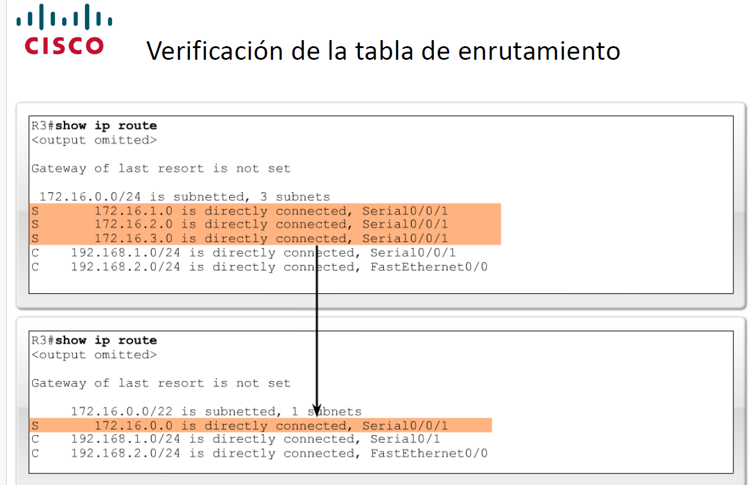

Slide 95
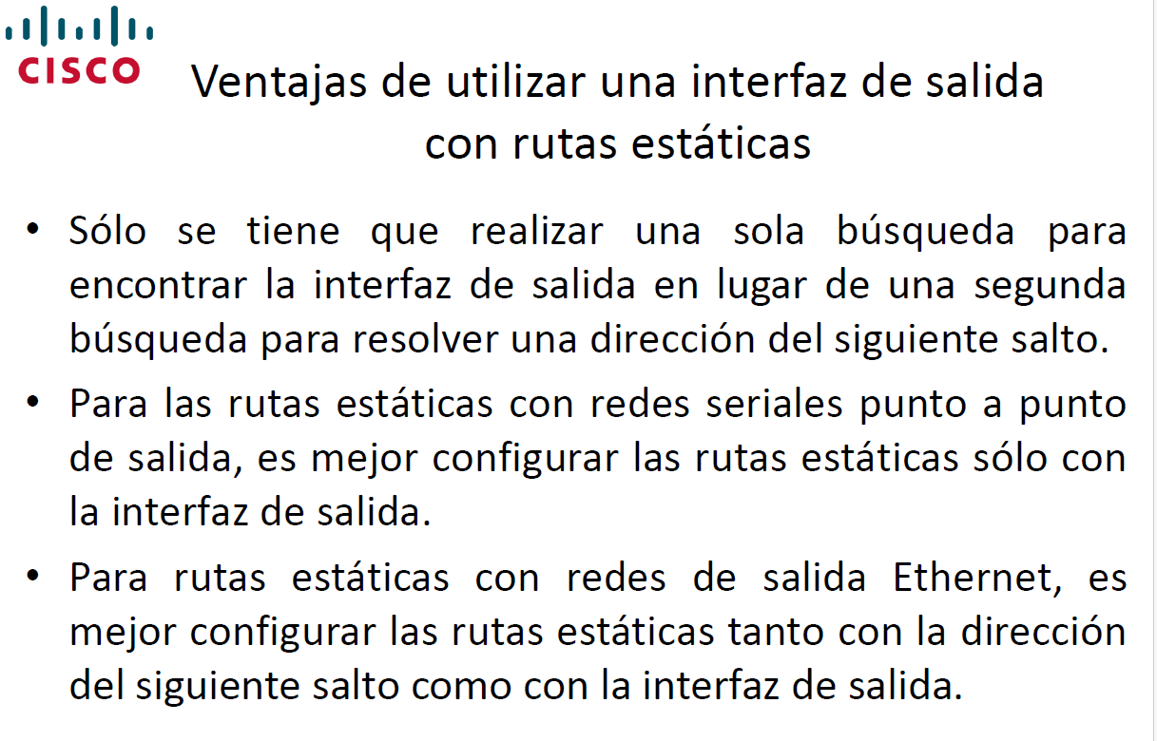

Slide 96
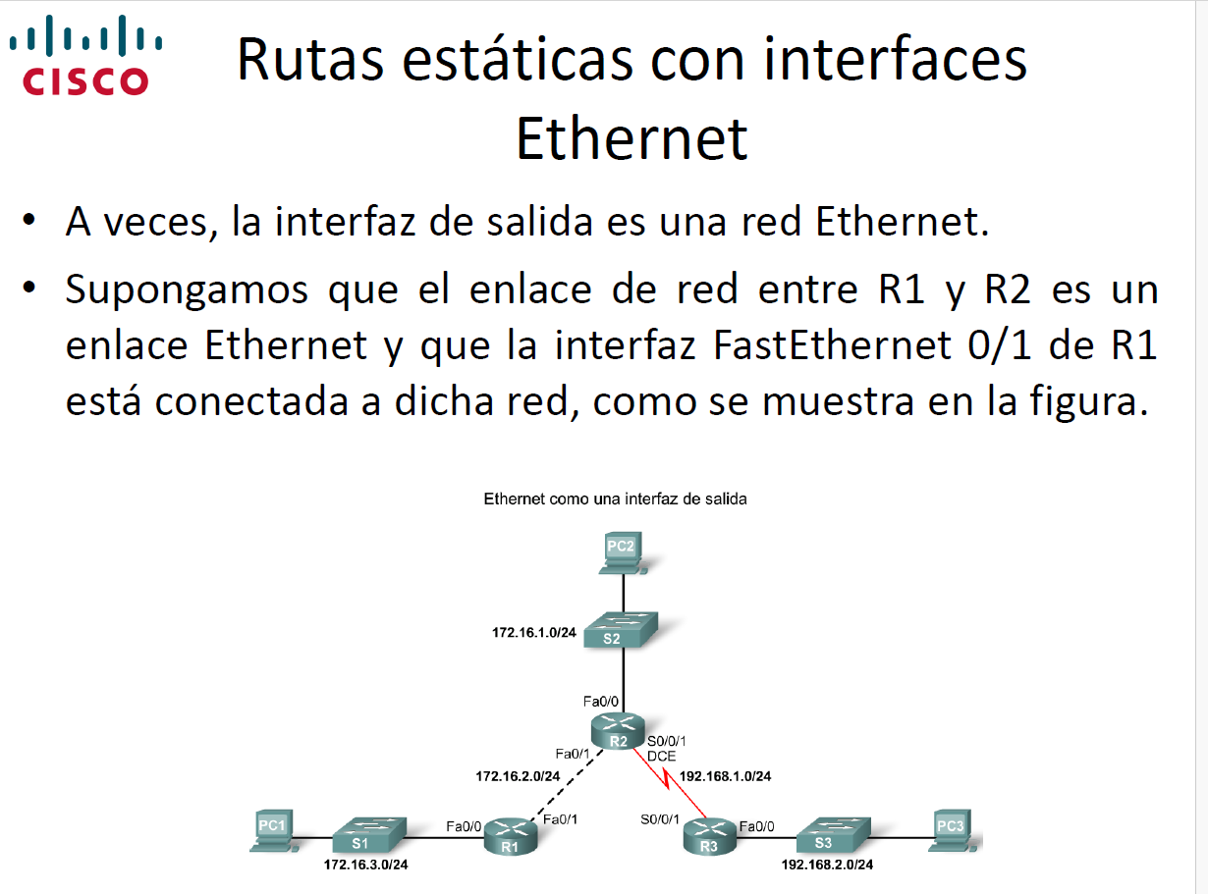

Slide 97
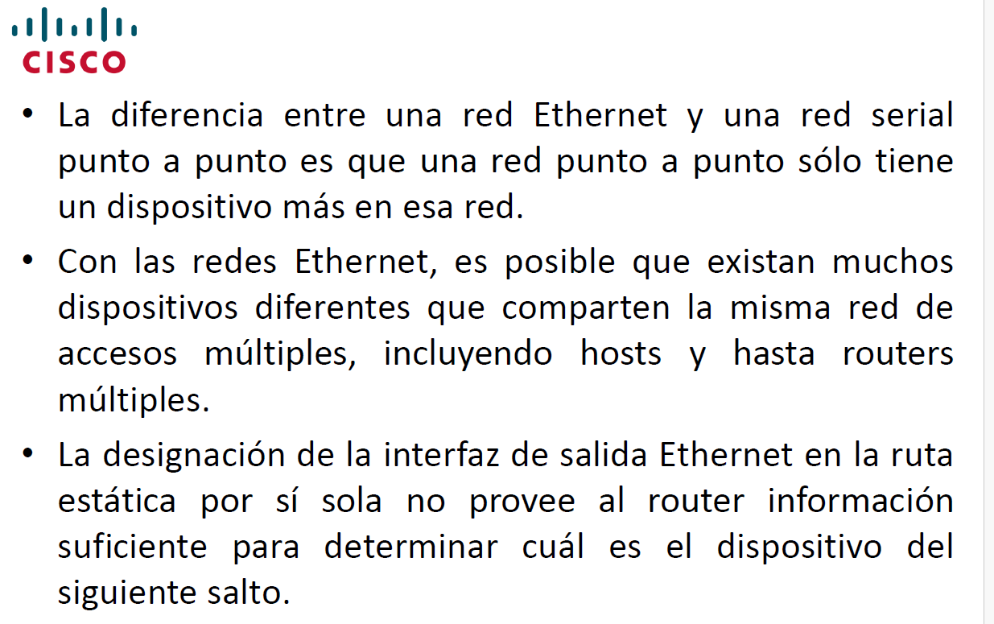

Slide 98
Ruta por defecto
Rutas estáticas por defecto
  Ésta es una ruta que coincidirá con todos los paquetes.
  Los routers de conexión única que tienen una cantidad de rutas estáticas con la misma interfaz de salida son buenos candidatos para una ruta por defecto.
  Al igual que la sumarización de ruta, esto ayudará a reducir el tamaño de la tabla de enrutamiento.
Configuración de una ruta estática por defecto
  Es similar a configurar una ruta estática. Excepto que la dirección IP de destino y la máscara de subred son todos ceros.
  Ejemplo:
    Router(config)#ip route 0.0.0.0 0.0.0.0 [interfaz de salida | dirección ip]

Slide 99
Otros comandos de apoyo

Slide 100
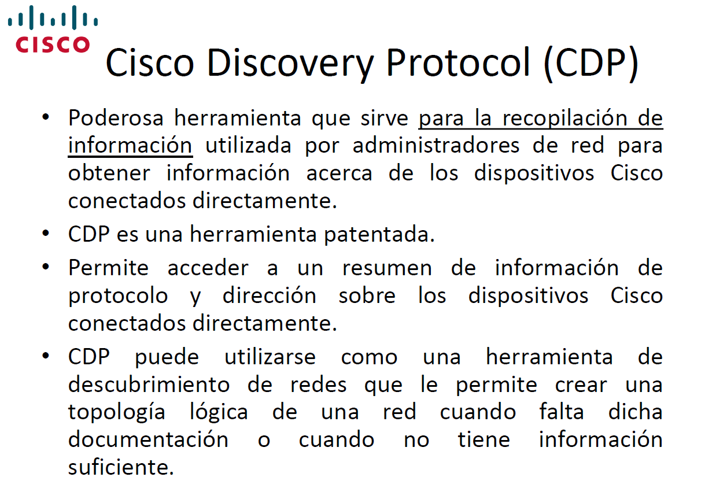

Slide 101
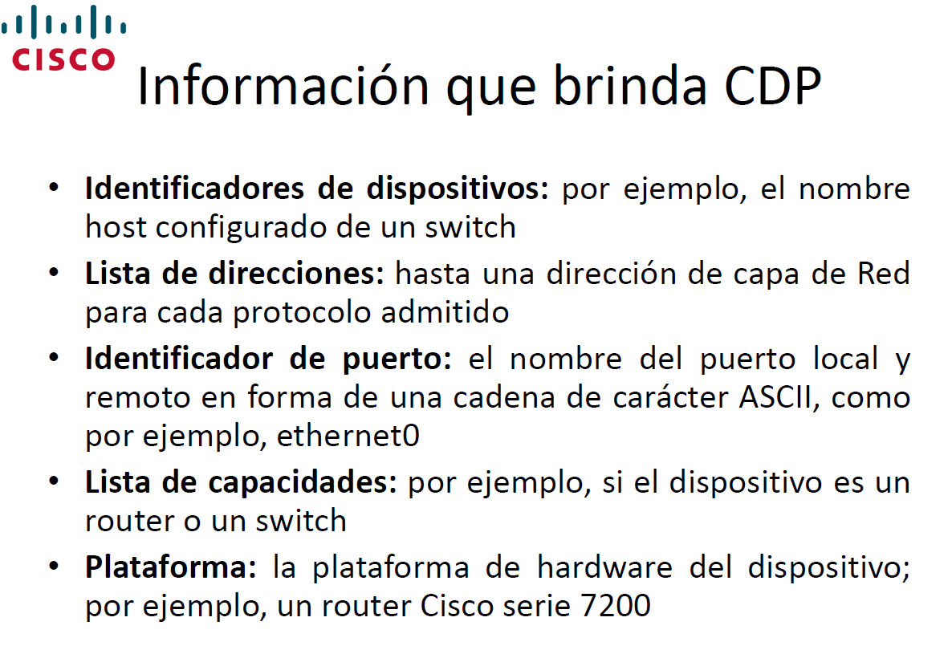

Slide 102
Protocolo CDP y tabla de enrutamiento
Comandos show de CDP
  El comando show cdp neighbors
    - Muestra la siguiente información:
      ID del dispositivo vecino
      Interfaz local
      Valor del tiempo de espera, en segundos
      Código de capacidad del dispositivo vecino
      Plataforma de hardware del vecino
      ID del puerto remoto del vecino
  El comando show cdp neighbors detail
    - Útil para determinar si se produjo un error de configuración de dirección IP

Slide 103
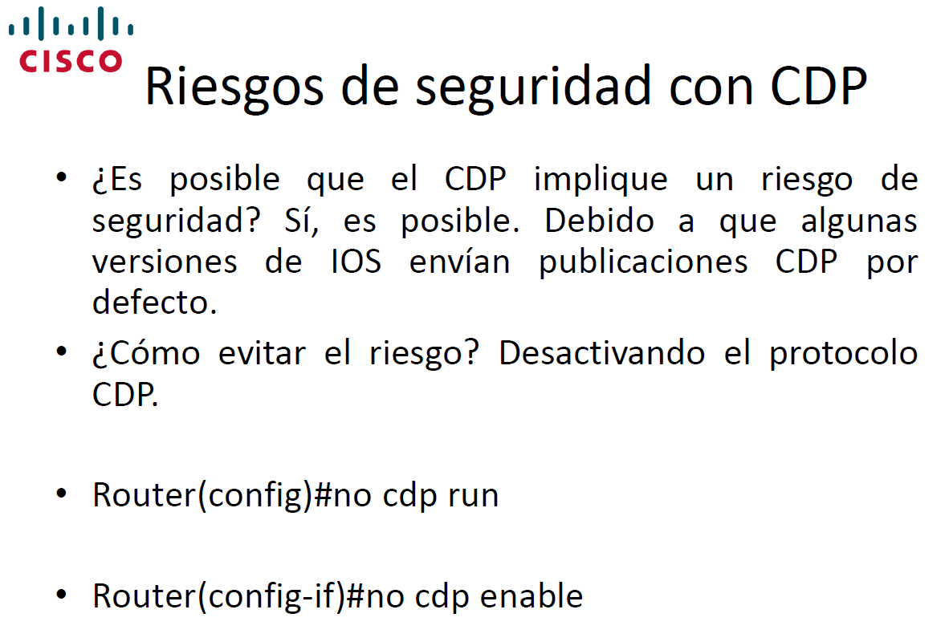

Slide 104
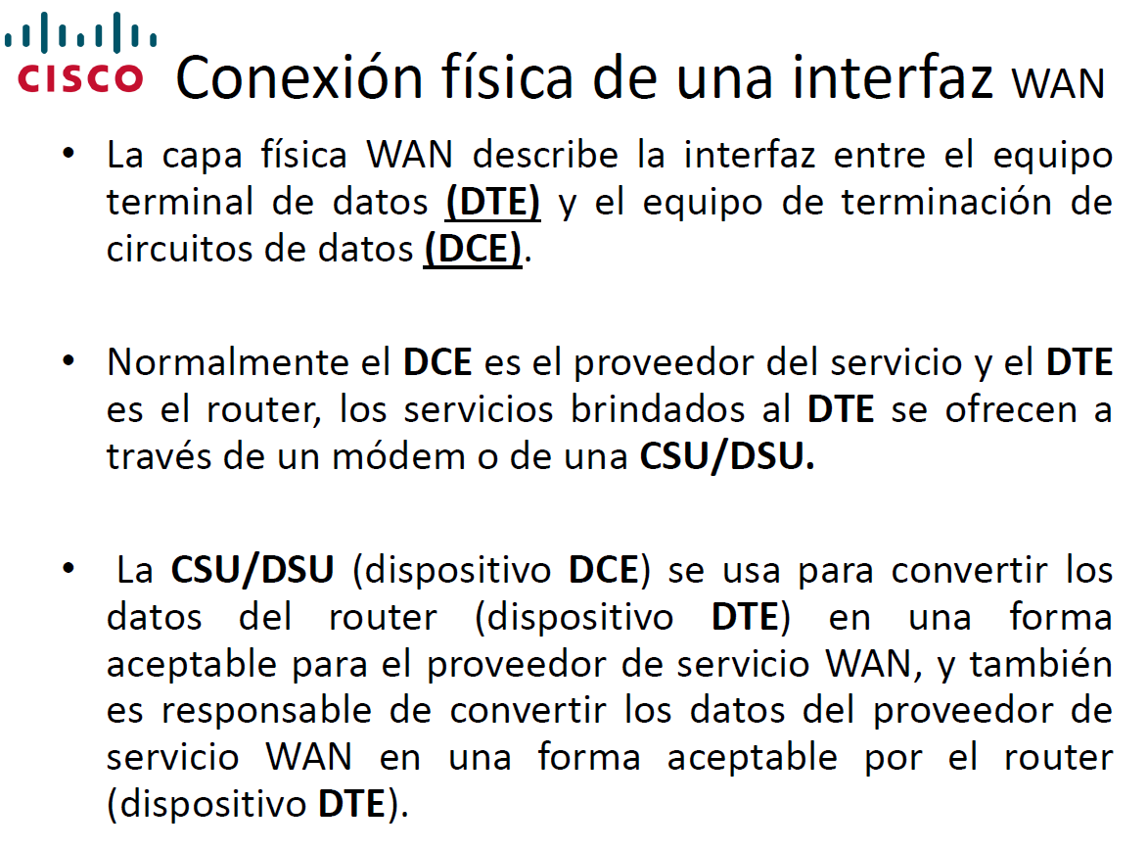

Slide 105
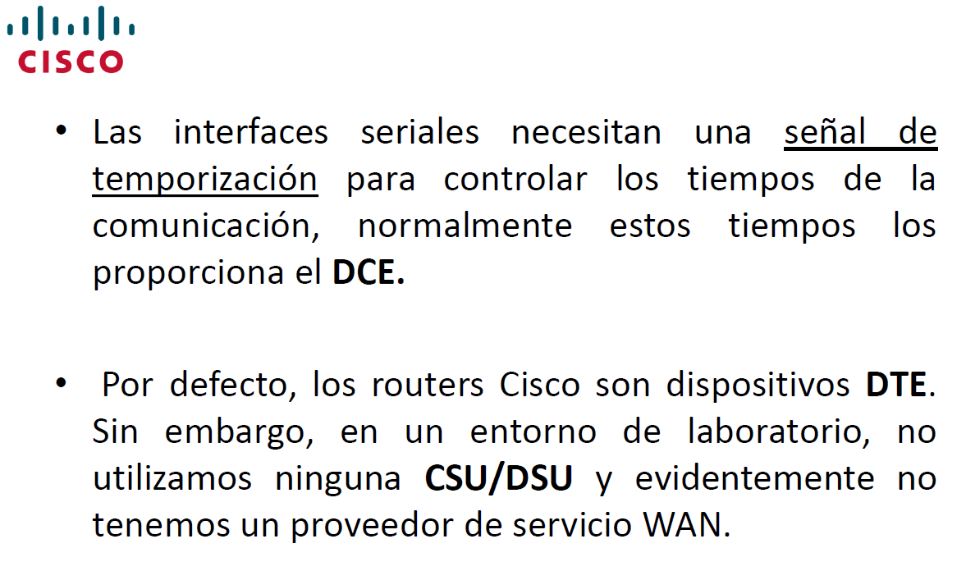

Slide 106
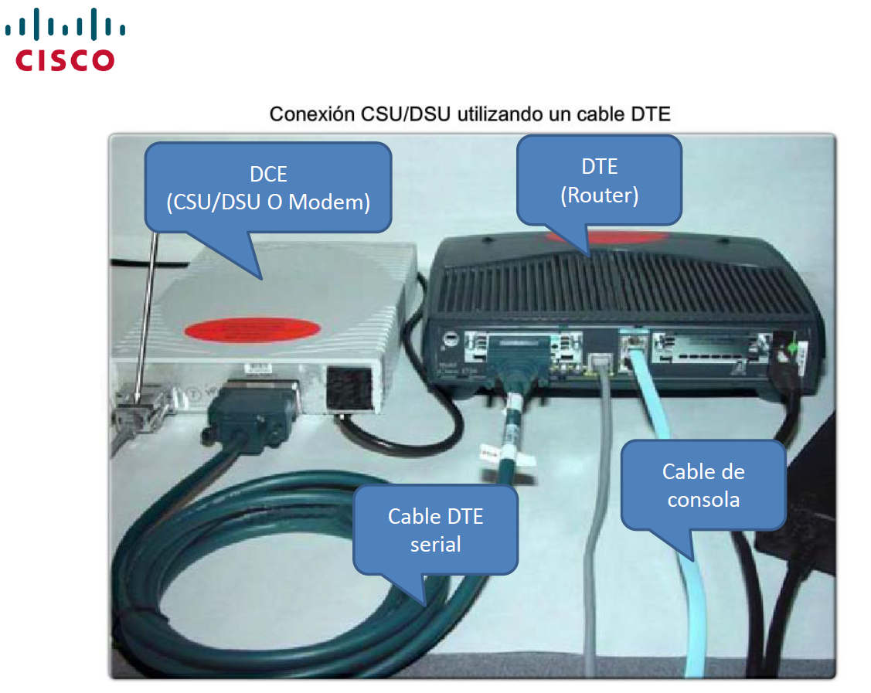

Slide 107
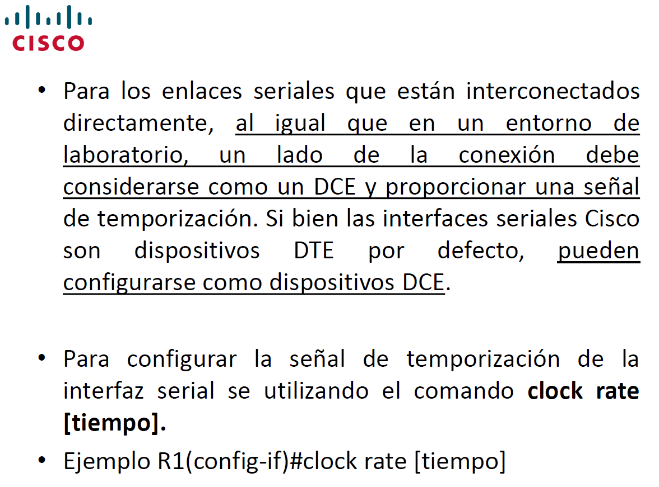

Slide 108
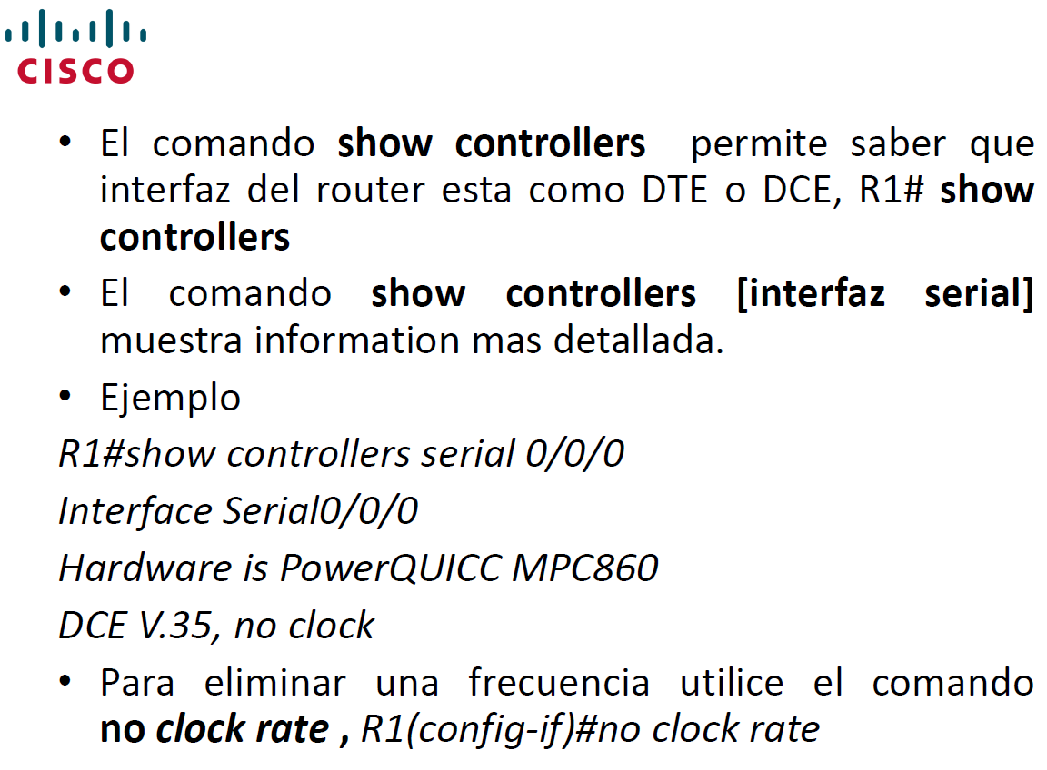

Slide 109
